Slide 1

CURSO ESPECIALISTA EN SEGURIDAD EN INTERNET
PROFESOR: ALBERTO RUIZ

Slide 2
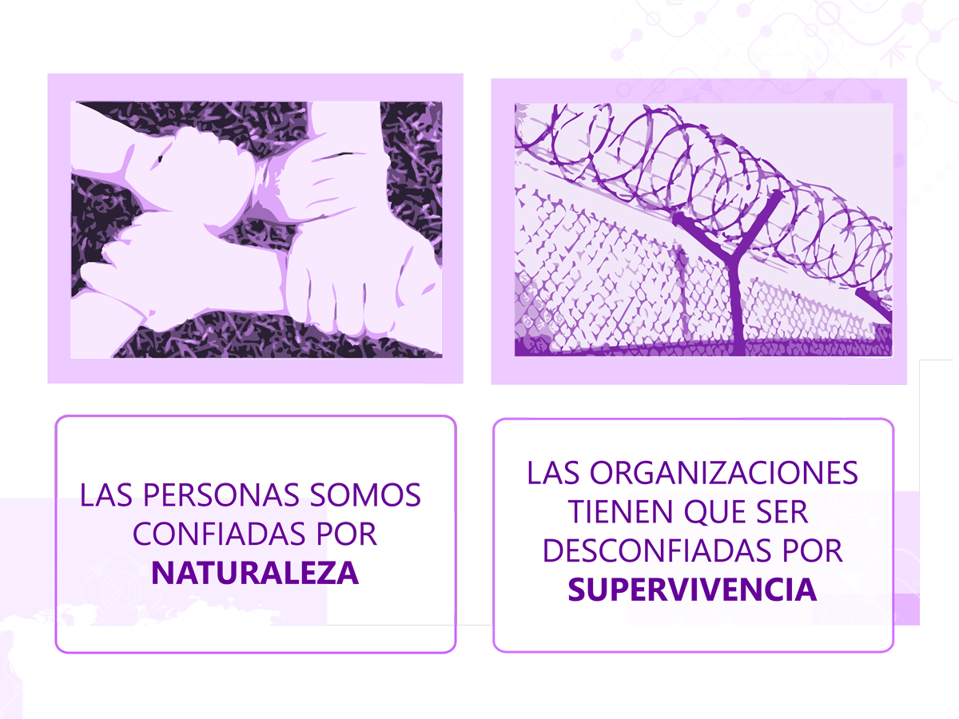
Principios básicos

Slide 3
PRIMERA PARTE: CIBERSEGURIDAD
Tema 1: introducción a la ciberseguridad: conceptos
Tema 2: Malware
Tema 3: Introducción a las redes
Tema 4: patrones de ataque
Tema 5: Contramedidas
SEGUNDA PARTE: TEMARIO ESPECIALISTA EN SEGURIDAD EN INTERNET
Tema 1: Windows Server.
Tema 2: Proxy Server.
Tema 3: Internet Information Server.
Tema 4: Exchange Server.
Tema 5: Firewall (Cortafuegos).

Slide 4
Temario
Tema 1: introducción a la ciberseguridad: conceptos
1.1 Tipos de atacantes.
1.2 Tipos de ataques.
1.3 Vulnerabilidades.
1.4 Análisis de riesgos y prevención.
1.5 Factor humano: ingeniería social.
1.6 Eventos, ataques e incidentes de seguridad.
Tema 2: Malware
2.1 Tipos de Malware.
2.2 Historia de los virus.
Tema 3: Introducción a las redes
3.1 Aspectos básicos.
3.2 Comandos de redes en Windows.
3.3 Aplicaciones.
3.4 Tipos de servidores
Tema 4: patrones de ataque
4.1 Suplantación de identidad.
4.2 Ataque de denegación de servicio. Ddos.
Tema 5: Contramedidas
5.1 A nivel de red.
5.2 Servicios/aplicaciones y metodología.

Slide 5
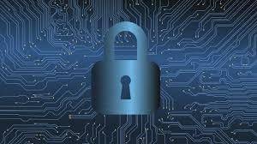
Tema 1: introducción a la ciberseguridad

Slide 6
Conceptos básicos Que es la ciberseguridad
La seguridad informática, también conocida como ciberseguridad o seguridad de tecnología de la información, ​ es el área relacionada con la informática y la telemática que se enfoca en la protección de la ... Wikipedia

Slide 7
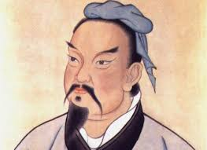

Ciberdelincuentes
Conoce a tu enemigo como a ti mismo y saldrás triunfador en mil batallas Sun Tzu, el arte de la guerra.
Ante un problema de ciberseguridad, no intentes arreglarlo, sigue el
Consejo del maestro Yoda, “hazlo o no lo hagas, pero no lo intentes”

Slide 8
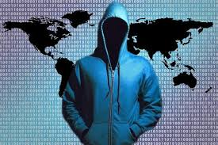
1.1 Tipos de atacantes
Hackers: Son normalmente informáticos, que quieren descubrir vulnerabilidades de los sistemas por gusto, sin motivación económica ni dañina.
Crackers: Son las personas que rompen la seguridad del sistema con intención maliciosa, para dañarla u obtener beneficios económicos.
Sniffers: Son expertos en redes que analizan el trafico de la red, para obtener información extrayéndola de los paquetes que se transmiten por la red.
LAMMERS: Son gente joven sin muchos conocimientos informáticos que se consideran a si mismos hackers y presumen de ello.
Newbie: Son hackers novatos.
Ciberterrorista: Son expertos informáticos que trabajan para países u organizaciones como espías y saboteadores informáticos.
Programadores de virus: Estas personas deben ser expertos en programación redes y sistemas., que crean programas dañinos que afectan a aplicaciones y a sistemas.
Carders: Son personas que se dedican a ataques de sistemas de tarjetas como cajeros automáticos.

Slide 9

Formas de actuar de los ciberdelincuentes: anonimato
Ocultar su identidad desde las fases iniciales del ataque
Borrar sus huellas para dificultar posibles análisis forenses y lecciones aprendidas.

Slide 10

Técnicas
La primera y más sencilla, aunque también por ello la menos utilizada, es el anonimato físico. Es decir, el que consigue proteger la identidad del atacante porque este accede a la red desde un lugar público, desde un cibercafé, etc.
La segunda es el anonimato por uso de bouncer o de equipo zombie, es decir, controlado por el atacante sin que lo sepa su propietario o administrador. El atacante toma el control sobre este sistema y lo utiliza como puerta de entrada para su conexión, de manera que se vea siempre como el origen de los ataques. Como tiene control total sobre este sistema, puede editar todos sus registros para borrar sus huellas y hacer el rastreo imposible. Para convertir a una víctima en un bouncer se explota alguna de sus vulnerabilidades, normalmente con algún software malicioso como un troyano.
La tercera, con uso de proxy, es muy similar a ésta, ya que un proxy es una máquina, que normalmente mediante NAT, realiza funciones de intermediación, ocultando el origen de las comunicaciones. Por este motivo la víctima del ataque verá como origen de las comunicaciones al proxy, no al atacante. La mayor parte de los servidores proxy corporativos requieren de autenticación para evitar un uso malicioso. Pero por desgracia no siempre están protegidos adecuadamente.
La cuarta y última es el uso de la deep web o Internet Profunda, gracias a proyectos como TOR (The Onion Router), I2P o Freenet. El más conocido y utilizado es todavía TOR, aunque las últimas noticias (desde las revelaciones de Snowden) han hecho sospechar a la comunidad hacker que esta red ya no es tan anónima como cabía pensar. El objetivo principal de este proyecto y de otros similares fue el desarrollo de una red de comunicaciones distribuida superpuesta sobre Internet en la que el encaminamiento de los mensajes intercambiados entre los usuarios no revela su identidad (su dirección IP) garantizando además la integridad y confidencialidad de estos mensajes.

Slide 11

AMENAZAS INFORMATICAS
En cuanto a las amenazas, estos serían algunos ejemplos:
Virus informáticos y malware en general.
Daños físicos en los equipos y centros de datos (intencionados o por desastres naturales).
Pérdida o robo de portátiles y dispositivos móviles.
Brechas de datos.
Denegaciones de servicio.
Robo de identidad/credenciales.

Slide 12
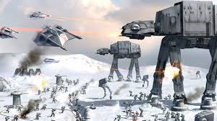
1.2 Tipos de ataques
Interrupción: Un recurso del sistema o de la red, deja de estar disponible debido al ataque.
Modificación: La información de la que se dispone, es modificada sin autorización y por lo tanto deja de ser válida.
Intercepción: El intruso accede a la información de nuestros equipos, o a la información que enviamos por la red.
Fabricación: Consiste en crear un producto que sea difícil de distinguir del autentico y que es utilizado para hacerse con la información confidencial de los usuarios.

Slide 13
1.3 VULNERABILIDADES
Una vulnerabilidad (en términos de informática) es una debilidad o fallo en un sistema de información que pone en riesgo la seguridad de la información pudiendo permitir que un atacante pueda comprometer la integridad, disponibilidad o confidencialidad de la misma, por lo que es necesario encontrarlas y eliminarlas
Formulario web que no comprueba los parámetros introducidos por el usuario.
Mala ubicación de un servidor de base de datos dentro de la red corporativa.
Por último, si nos centramos en vulnerabilidades, estos serían algunos ejemplos:
Hardware obsoleto y sistemas operativos sin actualizar.
Ausencia de copias de seguridad.
Cuentas de usuario mal configuradas.

Slide 14
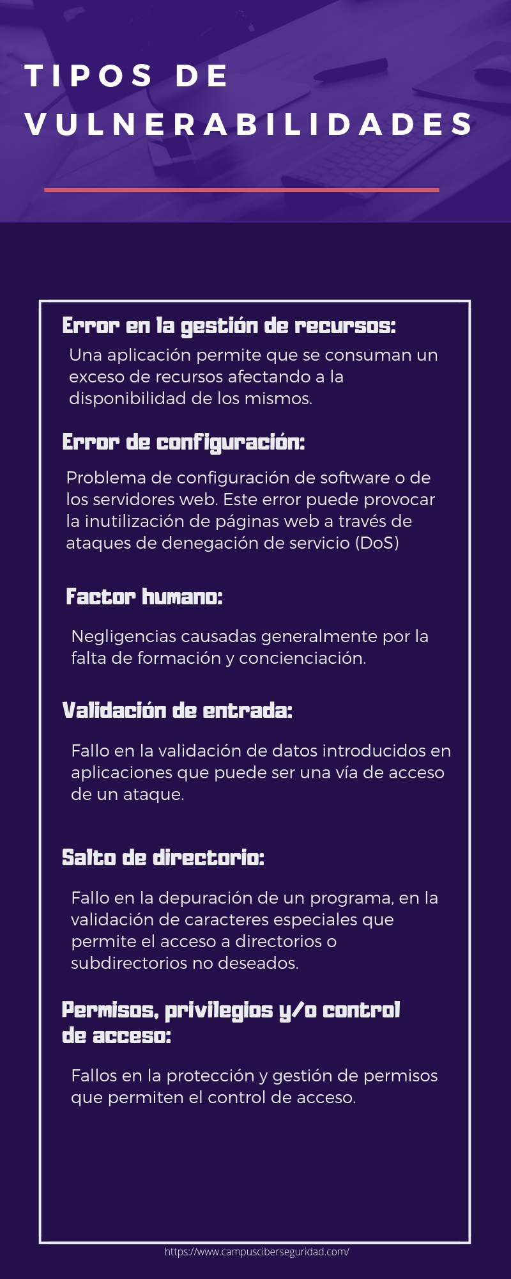
TIPOS DE VULNERABILIDADES

Slide 15
CICLO DE VIDA DE UNA VULNERABILIDAD DE CODIGO
Detección y descripción de la vulnerabilidad con su CVE-ID. Se trata de un estándar de nomenclatura de vulnerabilidades con el fin de facilitar el intercambio de información entre diferentes bases de datos y herramientas.
Generación de parche de actualización o de nueva versión del código.
Implementación de la explotación de la vulnerabilidad del sistema (desarrollo de exploits).
Solución al problema.

Slide 16
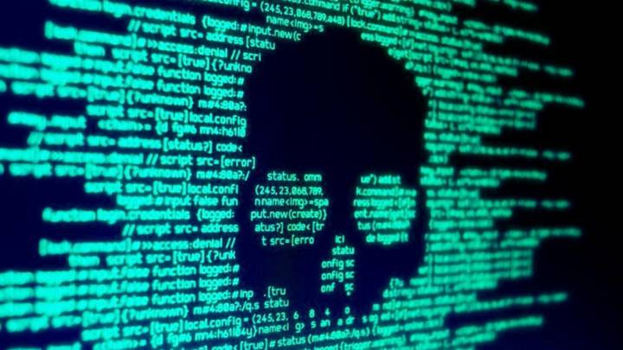
VULNERABILIDAD DE ZERO-DAY
Existen diferentes listas/bases de datos de vulnerabilidades: horizontales (genéricas, casi todas son subconjuntos del CVE) y verticales (sectoriales). Estas bases de datos deben ser consultadas con regularidad por auditores y administradores para conocer las amenazas a las que se están exponiendo los activos.
Se conoce como vulnerabilidad de zero day o 0-day (vulnerabilidad de día 0) a la situación que aparece cuando sólo una persona (o muy pocas personas) conocen una vulnerabilidad y están en una situación de ventaja para poder explotarla. Es decir, la persona que ha encontrado la vulnerabilidad no la ha hecho pública, de modo que ni el fabricante ni los administradores/usuarios son conocedores del problema. Los atacantes más avanzados suelen dejar de explotar una vulnerabilidad de día cero una vez que esta se hace pública y se remedia, para evitar ser detectados, buscan emplear una vulnerabilidad alternativa.

Slide 17
1.4 ANÁLISIS DE RIESGO Y PREVENCIÓN
PRIORIZAR CONTRAMEDIDAS
GESTIONAR EL RIESGO
EVALUAR EL RIESGO
INVENTARIAR ACTIVOS
ANALIZAR VULNERABILIDADES
IDENTIFICAR AMENAZAS

Slide 18

PREVENCION
SISTEMAS
1º La incorporación de sistemas de segmentación y monitorización de tráfico de red y/o sistemas de detección y/o prevención de intrusos (IDS/IPS)es una primera contramedida básica que puede utilizarse siempre y cuando:
Aº Se puedan habilitar servidores virtuales en los que se puedan comprobar que los paquetes de información no han sido alterados.
Bº Confiar en soluciones anti-malware completas y complejas.

Slide 19
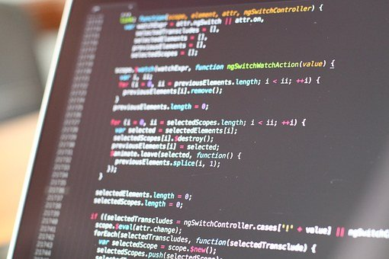
PREVENCIÓN
PROCESOS
Analizar con asiduidad los logs de eventos ocurridos que se registran normalmente en los dispositivos de electrónica de red utilizados para segmentar redes.
Establecer procedimientos de actualización y parcheo de los sistemas
Configurar los navegadores de Internet con parametrizaciones que incrementen su seguridad.
Establecer políticas para el mínimo privilegio en el acceso y uso de la información, así como de utilización de criptografía. Es decir, preocuparse de manera activa por la seguridad de los datos de la compañía, tratándolos como los activos esenciales que realmente son.
Realizar una gestión de identidades y control de acceso adecuada, confiando siempre en sistemas de autenticación multi-factor.

Slide 20
1.5 FACTOR HUMANO-INGENERIA SOCIAL
Amenazas que aprovechan el factor humano
Muchas de las técnicas que amenazan a la seguridad que aprovechan el factor humano se basan en la ingeniería social. Esta es una mezcla entre ciencia, psicología y arte, por la que se intenta influir o manipular a una persona para que lleve a cabo acciones o facilite información confidencial, normalmente en contra de sus intereses. Se trata habitualmente de técnicas psicológicas que combinadas con ciertas habilidades sociales se aprovechan de la buena (o mala) fe de las personas de dentro de una organización, para que realicen determinadas acciones (como por ejemplo instalar software malicioso) u obtener de ellas información o acceso a zonas restringidas, y poder así llevar a cabo un ataque con éxito. También se conoce como “hackear a la persona” (human hacking).
Un atacante externo puede aprovechar los descuidos o la escasa formación de un empleado para acceder a la información suficiente para realizar un ataque con éxito. También puede ser directamente el propio empleado (insider) el que de forma consciente (ya sea por venganza, por dinero, por coacción, etc.) proporcione la información al atacante o incluso lleve él mismo a cabo el ataque.

Slide 21
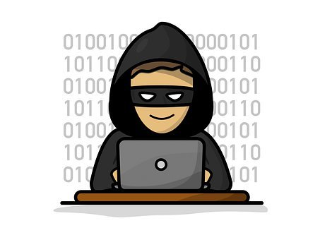
¿Sabías que los ataques de ingeniería social suponen el 93% de las brechas de seguridad?

Slide 22
Ejemplos
Buscar por internet, a través de redes sociales.
Llamadas haciéndose para por otras personas.
Buscando en la mesa del usuario en una oficina.
Poner contraseñas sin apenas seguridad.
Hablar en voz alta y decirle a otro usuario la contraseña.
Poner la contraseña y no mirar si detrás hay alguien mirando.

Slide 23
INGENIERIA SOCIAL
Presenciales: Búsqueda en la basura (dumpster diving), seguimiento de personas y vehículos, vigilancia de salas y edificios, generación de situaciones de crisis, presión psicológica, soborno, chantaje o extorsión, etc.
No presenciales: Contacto con empleados, normalmente realizando algún tipo de suplantación por teléfono (vishing), correo electrónico (phishing), mensajería instantánea, etc.

Slide 24
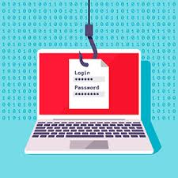
PHISING
Consiste en el envío masivo de comunicaciones (normalmente correos electrónicos) desde lo que parece un origen de confianza, con el aspecto de un escrito real en el que requiere al receptor que facilite determinada información, bien respondiendo al email, bien conectándose a una página web que parece real donde introducirá sus datos. El éxito del phishing se basa en el envío masivo y la probabilidad, dado que el número de víctimas potenciales es muy grande, es muy probable que alguna de ellas caiga en la trampa y facilite esa información que el atacante tan amablemente solicita.

Slide 25

ejemplos
Epic Turla: Campaña de ciberespionaje detectada en 2014 y que empleando técnicas de spear-phishing y watering-hole desde 2007 consiguió infectar miles de memorias USB y los equipos en los que éstas se utilizaban.
Darkhotel APT: Campaña que tiene como objetivo altos ejecutivos que se alojan en hoteles durante sus viajes de negocios, donde son víctimas de este malware.
Red October: Campaña que desde 2008 ha afectado a cientos de agencias diplomáticas y gubernamentales, instituciones y empresas de todo el mundo, no sólo a sus equipos informáticos, sino también a sus teléfonos móviles.
MiniDuke: Ce destapó en 2013 robando datos de casi 60 agencias gubernamentales y entidades de investigación.
NetTraveler: Campaña de 2004 que se descubrió en 2013 y que obtuvo datos sobre la exploración del espacio, nanotecnología, producción energética, plantas nucleares, láseres, medicina y telecomunicaciones de más de 350 organizaciones de 40 países.
IceFog: Desde 2011 hasta 2013 atacó a numerosas instituciones de gobiernos, contratas militares, navieras, operadoras de telecomunicaciones y satélites, empresas industriales y tecnológicas y de comunicación, al igual que todas las anteriores con el spear-phishing como primer paso.

Slide 26
PHISING
Spear-phishing:
Variante que perfecciona y personaliza la comunicación (la traducción sería pesca con arpón), adaptándola a cada individuo, gracias a un análisis previo de la empresa, los nombres de los empleados/jefes/personal de servicio técnico, nombres de clientes, etc. En definitiva, cualquier información que pueda ser útil para hacer más creíble la comunicación que va a recibir la víctima. Los envíos no son masivos como los mencionados anteriormente, sino muy dirigidos a un grupo de posibles víctimas concretas.
Whaling:
Tiene como objetivo los directivos de la empresa, de manera que al igual que con el spear-phishing se personalizan mucho más las comunicaciones que se envían en lugar de hacer envíos masivos. Este tipo de técnica suele tener una alta probabilidad de éxito ya que los directivos no suelen asistir a las sesiones de concienciación o de formación que se organizan para los empleados.
Watering-holes
(la traducción sería abrevaderos) es otra de las técnicas que, aunque no explota directamente el factor humano, sí que se suele emplear conjuntamente con técnicas de recogida de información como las comentadas anteriormente. Se trata de averiguar primero qué páginas o sitios web suelen visitar los empleados de la empresa objetivo, para infectar alguna de ellas con malware o con algún exploit específico

Slide 27

Recomendaciones elemento humano
8 pasos para prevenir un ciberataque
Proteger los equipos. Cualquier dispositivo electrónico que se tenga en casa o la oficina debe estar completamente actualizado. ...
Contraseñas fuertes. ...
Utilizar protocolos de seguridad. ...
Comprobar la autenticidad de enlaces y perfiles. ...
Evitar dar datos personales. ...
No descargar contenido pirata. ...
Realizar una copia de seguridad.

Slide 28
Otras medidas
COMPROBAR QUE LAS FUENTES DE LOS CORREOS SON FIDEDIGNAS
NUNCA COMPARTAS TUS CLAVES DE ACCESO
ACTIVA LA VERIFICACIÓN EN DOS PASOS
INSTALAR Y MANTENER ACTUALIZADO TU ANTIVIRUS
NO ACEPTES A DESCONOCIDOS EN RRSS NI EN OTROS MEDIOS
COMPARTE INFORMACIÓN Y ARCHIVOS SOLO CON GENTE Y POR CANALES DE CONFIANZA
No uses redes publicas para información importante
USO ÚNICAMENTE DE HERRAMIENTAS RECONOCIDAS POR LA EMPRESA
CONTROL DE LA SEGURIDAD PERIMETRAL
ESTABLECER FIREWALL PARA EVITAR LA PROPAGACIÓN
CIFRADO DE DISPOSITIVOS
GESTIÓN DE ACCESOS E IDENTIDADES

Slide 29

Como solucionar el factor humano
Planes de seguridad, que son un conjunto de decisiones que definen las acciones a seguir, así como los medios que se van a utilizar (planes de instalación, testeo, administración, configuración, etc.) para que la organización esté preparada para seguir las políticas que se han definido.
Por ejemplo, si un estándar de una política de seguridad pide a los usuarios que se conecten siempre a los activos de la organización desde el exterior a través de una VPN, los procedimientos deben indicar a los administradores cómo configurar y mantener esta VPN, y debe existir algún plan que prevea el despliegue de esta VPN.
Los estándares y procedimientos de seguridad se completan cuando se define una política con las Guías y mejores prácticas, sugerencias que no son obligatorias e información complementaria que pueden mejorar el nivel de cumplimiento de objetivos, facilitar el trabajo de administradores y usuarios, etc.

Slide 30
1.6 Eventos-ataques e incidentes de seguridad
Evento de seguridad
Ataque
Incidente de seguridad
Si te fijas, el evento de seguridad se ciñe a la realización de una acción concreta sobre un objetivo, víctima o target. El evento es lo que se observa cuando se está sufriendo un ataque, por lo tanto, es lo que permite detectarlo y lo que queda registrado en los logs.
El ataque empieza antes, cuando se utiliza algún tipo de herramienta para explotar una vulnerabilidad (aunque como veremos dentro más adelante, existen herramientas que van dirigidas a otros aspectos diferentes que la explotación), y termina un poco más tarde, cuando gracias a la acción realizada sobre el objetivo, víctima o target, se produce un resultado concreto.
Por último, el incidente de seguridad abarca el factor humano de la seguridad informática, es decir, ya no sólo tienen en cuenta el plano técnico como ocurre con el ataque, sino que también engloba al atacante o atacantes, sus motivaciones y el objetivo que persiguen con el ataque.
Hay que intentar minimizar la cantidad y gravedad de los incidentes de seguridad, pero sabemos que siempre ocurrirá alguno, ya que ningún sistema es 100% seguro.

Slide 31
ejemplos
Eventos:
Un servidor es escaneado para encontrar sus vulnerabilidades.
Los datos de un cliente son modificados sin autorización.
Un usuario es suplantado en una red social.
Un proceso industrial (fabricación de un medicamento) es interrumpido.
Una vulnerabilidad de un sistema operativo es empleada para que un malware escale privilegios y se ejecute con permisos de administrador.
Un sniffer de red es empleado para espiar el tráfico y obtener la contraseña de un usuario.
Un dispositivo de electrónica de red es destruido con una herramienta contundente.
Un campo de un formulario web es empleado para realizar una consulta SQL en una base de datos y descargar un fichero sin autorización.
Ataques:
Incidentes de seguridad:
Un terrorista manipula el sistema de control de un pozo petrolífero y genera un desastre medioambiental.
Un estudiante de informática se descarga un kit de exploits e intenta realizar una denegación de servicio en la página web de su universidad.
Notes:
Un Sniffer es una aplicación especial para redes informáticas (un software) que se encarga de capturar y analizar paquetes en tránsito (entrada y/o salida) en una red de comunicaciones entre dispositivos.
Wireshark. ...
Microsoft Message Analyzer. ...
Tcpdump. ...
Windump.

Slide 32
Tema 2: malware

Slide 33

2.1 Tipos de Malware.
Se llama malware, del inglés malicious software, programa malicioso, programa maligno, badware, código maligno, software maligno, software dañino o software malintencionado a cualquier tipo de software que realiza acciones dañinas en un sistema informático de forma intencionada y sin el conocimiento del usuario.​ Wikipedia

Slide 34
Ejemplo de malware
Virus. Se incorporan a los programas existentes y se activan cuando el usuario abre el programa. ...
Gusanos. ...
Troyanos. ...
Spyware. ...
Herramientas de administración remota (RAT) ...
Ransomware. ...
Rogueware. ...
Malware polimórfico.

Slide 35
VIRUS
Un virus o virus informático^{n. 1}​ es un software que tiene por objetivo alterar el funcionamiento normal de cualquier tipo de dispositivo informático, sin el permiso o el conocimiento del usuario principalmente para lograr fines maliciosos sobre el dispositivo. Los virus, habitualmente, reemplazan archivos ejecutables por otros infectados con el código de este. Los virus pueden destruir, de manera intencionada, los datos almacenados en una computadora, aunque también existen otros más inofensivos, que solo producen molestias o imprevistos.
Los virus informáticos tienen básicamente la función de propagarse a través de un software, son muy nocivos y algunos contienen además una carga dañina (payload) con distintos objetivos, desde una simple broma hasta realizar daños importantes en los sistemas, o bloquear las redes informáticas generando tráfico inútil. El funcionamiento de un virus informático es conceptualmente simple. Se ejecuta un programa que está infectado, en la mayoría de las ocasiones, por desconocimiento del usuario. El código del virus queda residente (alojado) en la memoria RAM de la computadora, incluso cuando el programa que lo contenía haya terminado de ejecutar. El virus toma entonces el control de los servicios básicos del sistema operativo, infectando, de manera posterior, archivos ejecutables que sean llamados para su ejecución. Finalmente se añade el código del virus al programa infectado y se graba en el disco, con lo cual el proceso de replicado se completa.

Slide 36

GUSANOS-WORMS
Un gusano informático es un malware que se replica para propagarse a otras computadoras. Este software malicioso suele utilizar una red informática para propagarse, aprovechando las fallas de seguridad en la computadora de destino para acceder a ella.

Slide 37

TROYANOS
MALWARE OCULTO
En informática, se denomina caballo de Troya, o troyano, a un malware que se presenta al usuario como un programa aparentemente legítimo e inofensivo, pero que, al ejecutarlo, le brinda a un atacante acceso remoto al equipo infectado.​​ A los troyanos de acceso remoto también se les denomina Backdoor o puerta trasera
Rootkits: Conjunto de mecanismos y herramientas que proporcionan el nivel de privilegio máximo a un usuario en un sistema. Por lo tanto, permiten el control completo desde el hardware y el sistema operativo. Es el malware más peligroso por su potencial impacto y por su dificultad de detección (se diseñan para trabajar al más bajo nivel, muy cercanos al hardware).c

Slide 38

Tipos de troyanos
Dialers: Utilizan la línea telefónica del módem con el fin de realizar llamadas a números de teléfono de pago.
Troyanos Rogue Antivirus: Son aplicaciones que advierten a los usuarios de infecciones que no existen con el fin de engañarles para que compren la versión "completa" de un producto anti-malware ficticio.
Troyanos de destrucción de datos: Están diseñados específicamente para borrar por completo o corromper los datos almacenados en el sistema, ya sean archivos del sistema operativo o datos del usuario.
Troyanos de descarga: Son aplicaciones de software que no pueden dañar al equipo anfitrión por sí mismos, si éste no se conecta a Internet. Su código de carga se conecta a Internet, y luego facilita la instalación de otras aplicaciones (exploits, por ejemplo).
Desactivadores de sofware de seguridad: Son troyanos que, una vez en el ordenador anfitrión, tratan de detener o de convertir en inútiles las aplicaciones antivirus o los firewalls de host sin el consentimiento del usuario.
Troyanos de denegación de servicio (DoS): Están diseñados para impedir o detener el funcionamiento normal de un sitio web, u otro recurso de red, inundándolo con más tráfico del que es capaz de manejar.

Slide 39


Troyanos bancarios
Los troyanos bancarios son una de las especies de malware de mayor prevalencia en la actualidad. Los autores de este tipo de malware (mayoritariamente brasileños y rusos en la actualidad) tienen como objetivo mantener las infecciones vivas y sin ser detectadas durante un tiempo suficiente para que puedan robar datos bancarios de sistemas de banca on-line, sistemas de pago electrónico y tarjetas de débito o crédito. Todos los datos robados son enviados a los atacantes mediante diferentes protocolos (HTTP, FTP, IRC, etc.) y pueden ser explotados directamente por estos atacantes o vendidos en el mercado negro. Día tras día, víctimas inocentes son hackeadas y sus cuentas bancarias vaciadas.
¿Qué técnicas emplean los troyanos para robar información bancaria? Casi siempre incorporan keyloggers, pero también capturan formularios y pantallas, realizan re-direcciones (a servidores controlados por los atacantes, esto se suele denominar pharming), e incluso facilitan la realización de ataques de man-in-the-middle.

Slide 40

MALWARE PARA OBTENER BENEFICIOS ECONOMICOS
Spyware: Malware cuya funcionalidad es espiar al usuario/equipo infectado. Suelen incorporar keyloggers, grabadores de escritorio, software para activar la webcam, etc.
Adware: En este caso la funcionalidad es mostrar publicidad de manera agresiva.
Keyloggers: Se trata de un malware que se encarga de registrar las pulsaciones en el teclado permitiendo el acceso a contraseñas u otro tipo de información privada (cualquiera que el usuario introduzca desde el teclado).
Stealers: Los stealers roban la información privada que se encuentra guardada en el equipo. Al ejecutarse comprueban los programas instalados en el equipo y si tienen contraseñas o credenciales almacenadas, por ejemplo en los navegadores web o en clientes de mensajería instantánea, descifran esa información y la envían al atacante.
Ransomware: Conocido como malware "secuestrador" ha supuesto una verdadera plaga en el último año. Se trata de malware que hace inaccesibles archivos de utilidad para el usuario, se habla de ransomware criptográfico cuando para ello se cifran estos archivos. Se pide un rescate para poder liberar/desencriptar los archivos, de los que en muchos casos, por desgracia, no se tiene copia de seguridad actualizada. c

Slide 41


Slide 42
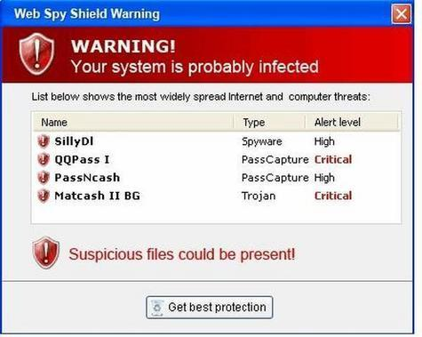
Rogue ware
Rogue software es un tipo de programa informático malicioso cuya principal finalidad es la de hacer creer que una computadora es infectada por algún tipo de virus, haciendo pagar gran suma de dinero al usuario

Slide 43
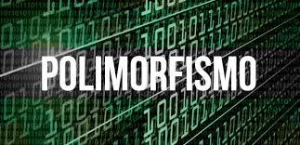
CODIGO POLIMORFICO
Un código polimórfico es aquel que sirve para mutarse a si mismo mientras mantiene su funcionalidad original intacta. Esta técnica es usada por el malware para ocultar su presencia. Muchas soluciones anti-malware o de detección de intrusiones buscan una serie de patrones o firmas en los distintos archivos del sistema y si encuentran dicho patrón o firma, detectan la potencial amenaza y proceden a neutralizarla. Los algoritmos polimórficos que incorporan algunas piezas de malware hacen más difícil esta detección basada en patrones o firmas modificando el código continuamente. Una forma sencilla de conseguir polimorfismo es utilizar encriptación variable, aunque existen otros muchos mecanismos: insertar código muerto,

Slide 44
2.1 HISTORIA DE LOS VIRUS
Muchos investigadores consideran que el punto de partida del malware fue el trabajo de John von Neumann en sus estudios sobre un autómata capaz de reproducirse, famoso en los años 40 del siglo XX. En 1951, Neumann ya había propuesto métodos para demostrar cómo crear ese autómata.
En 1970 el gusano Creeper aparece en ARPANET. Una vez que estaba infectado un ordenador, se mostraba un mensaje corto al usuario incitándole a atreverse a capturar "The Creeper": “I’m the Creeper. Catch me if you can!” . Creado como un experimento, The Creeper no causó daños pero hizo predecir el futuro de malware con su rápida propagación. Reaper fue creado para cazar y destruir Creeper, uno de los primeros ejemplos de un programa antivirus.
En 1974 aparece el virus Dubbed Rabbit: se llamaba Rabbit porque no hacía nada más que multiplicarse y extenderse hacia otras máquinas. El nombre tenía que ver con la velocidad con la cual el programa se multiplicaba e inundaba el sistema con copias de sí mismo, reduciendo su velocidad. Una vez que la cantidad de virus alcanzaba cierto nivel, el ordenador dejaba de funcionar.
En 1975 comenzó la era de los troyanos con el Pervading Animal escrito para el UNIVAC 1108. Mientras el programa plantea un juego al usuario, tratando de adivinar en qué animal está pensando, el programa malicioso crea una copia de sí mismo en cada uno de los directorios a los que el usuario tiene acceso. No se trata de un programa dañino en el sentido de que fue escrito cuidadosamente para evitar daños a las estructuras de archivos y directorios existentes, así como evitar copiarse a sí mismo si no existían los permisos adecuados.
En 1980 Jurgen Kraus escribió su tesis doctoral Self-reproduction of programs.
En 1982 aparece el virus Elk Cloner. Escrito para los sistemas Apple II, particularmente vulnerables debido al almacenamiento del sistema operativo en floppy disks. Su diseño, así como la ignorancia existente sobre lo que era el malware y cómo protegerse contra él, convierten a Elk Cloner en el primer virus a gran escala de la historia. El virus Elk Cloner incluía imágenes que rotaban, textos borrosos y mensajes en broma:

Slide 45
ELK CLONER:
THE PROGRAM WITH A PERSONALITY (UN PROGRAMA CON PERSONALIDAD)
IT WILL GET ON ALL YOUR DISKS (LLEGARÁ A TODOS SUS DISCOS)
IT WILL INFILTRATE YOUR CHIPS (SE INFILTRARÁ EN SUS CHIPS)
YES, IT'S CLONER (SI, ES CLONER)
IT WILL STICK TO YOU LIKE GLUE (SE LE PEGARÁ COMO LA GOMA DE PEGAR)
IT WILL MODIFY RAM, TOO (MODIFICARÁ EL RAM TAMBIÉN)
SEND IN THE CLONER! (¡ENVÍE EL CLONER!)

Slide 46
2.1 HISTORIA DE LOS VIRUS
No sería hasta el año 1983 cuando se establece por primera vez el término virus (acuñado por Frederick Cohen).
En 1986 aparece The brain Boot Sector virus. Está considerado como el responsable de la primera epidemia de virus para IBM PC.
En 1987 Ralf Burger publica la biblia para todos los interesados en el mundo de los virus: Computer Viruses, the disease of high technology.
En 1988 Morris se convierte en el primer gusano ampliamente extendido explotando las vulnerabilidades buffer over run. Infectó el 10% de todos los servidores de Internet disponibles en ese momento.
En 1989 Fridrik Skúlason descubre Ghostball, el primer virus multi-participativo.
En 1990 Mark Washburn y Ralf Burger desarrollan la primera familia de virus polimórficos: The Chamaleon.
En 1992 el virus Michelangelo permanece “dormido” en los sistemas infectados, despertando y siendo dañino únicamente el 6 de Marzo, fecha del nacimiento del artista. Aunque algunos expertos predijeron que más de 5 millones de máquinas serían infectadas, solamente unos pocos miles fueron realmente afectadas.

Slide 47
2.1 HISTORIA DE LOS VIRUS
En 1994 los medios extraíbles desencadenan la mayor parte de los problemas de seguridad del año.
En 1995 se crea Concept, el primer macro virus.
En 1996, Ply el virus polimórfico aparece con capacidad de permutación. Staog, el primer virus para Linux ataca.
En 1998 aparece la primera versión del virus CIH (también conocido como Chernobyl73). Es el primer virus conocido capaz de borrar contenido de la memoria ROM BIOS.
En el año 2000 aparece uno de los gusanos más destructivos de la historia, ILOVEYOU. Desde entonces ha causado al menos 10 billones de pérdidas.
En 2001 es el turno de Simile, un virus metamórfico multi-sistema operativo y escrito en lenguaje ensamblador. Code Red I es considerado como el primer gusano de la historia: buffer overflow en servicios de información de Internet de Microsoft (IIS). Este gusano se propaga entre el 1 y el 20 de cada mes y ataca desde el día 21 hasta el final del mes. El ataque se realiza encontrando nuevos objetivos por medio de un escaneo aleatorio en el espacio de direcciones IP, sin embargo, el creador del virus olvidó aleatorizar la semilla del generador de número aleatorios por lo que cada copia del gusano escaneaba el mismo conjunto de direcciones. El ataque consistía en modificar los sitios web con “HELLO! Welcome to http://www.worm.com! Hacked by Chinese!”
En el año 2002 ocurrieron 12 epidemias virales muy importantes y 34 menos serias. El gusano Slapper convenció a los escépticos de que los sistemas Linux también eran susceptibles de sufrir ataques.

Slide 48
2.1 HISTORIA DE LOS VIRUS
En 2003, los gusanos SQL Slammer, Sobig y Blaster son usados en el primer intento organizado de crear botnets (redes de equipos "zombies" controlados a través de algún tipo de malware para enviar spam, para lanzar ataques de denegación de servicio, para proporcionar anonimato, etc.) a gran escala. Las dos figuras anteriores muestran la velocidad de propagación de estos gusanos el 25 de Enero de 2003. La primera figura que tienes arriba corresponde a las 05:29:00 UTC., del día 25 de Enero del 2003. La segunda figura refleja la situación 30 minutos más tarde. El impacto económico de Slammer fue de 1.25 billones de dólares. Temporalmente bloqueó elementos críticos tales como: la red del Bank of America ATM, la red telefónica de Corea del Sur, el software de tratamiento de billetes de Continental Airlines. Normalmente, los gusanos se propagan estableciendo conexiones TCP y, si tienen éxito, enviando una copia de sí mismos. Sin embargo, el secreto de la velocidad de Slammer radica en que se trata de un gusano sin conexión en el siguiente sentido: no se establece una conexión, simplemente se envía un mensaje para la generación aleatoria de direcciones IP. Los paquetes Slammer permanecieron en la red años después de 2003.
En 2004, aparece MyDoom, el gusano más rápidamente contagiado, se propagaba por email.
En 2005 los gusanos Zotob y Samy XSS infectan CDs de música con rootkits.
En 2006, aparecen OSX/Leap-A y OSX/Oompa-A, los primeros malware para el sistema operativo Mac OS X.
En el año 2007 el gusano Storm creó uno de los primeros botnets de la historia actual, también propagado por email. Una vez que se abre, instala un troyano (wincom32) como un rootkit, uniendo a la víctima con el botnet. Se infectaron entre 1 y 5 millones de computadores. Hay que tener en cuenta que 2007 fue un punto de inflexión, sólo en este año se creó el mismo número de nuevas familias de malware que en los 20 años anteriores.
En 2008 Koobface ataca Facebook y Twitter. En el mismo año aparece un troyano de puerta de atrás Rustock con capacidades de rootkit. En este año las soluciones Rogue AV se hacen muy populares.

Slide 49
2.1 HISTORIA DE LOS VIRUS
En 2009 millones de sistemas XP son infectados por Downadup (también conocido como Kido o Conficker). Conficker es considerado como una plataforma masiva para la distribución arbitraria de ficheros binarios a través de un mecanismo dinámico de command-and-control (C2) difícil de bloquear. Explota una vulnerabilidad de buffer overflow en los servidores Windows. Entre 4 y 15 millones de infecciones, entre ellos los sistemas de buques de guerra y submarinos de la Royal Navy o el hospital de Sheffield. Uno de los principales vectores de propagación de Conficker son los USB, copiándose a sí mismo como autorun.inf. El usuario ejecuta el gusano cada vez que el dispositivo USB se inserta dentro del sistema. Conficker ha tenido varias versiones, llegando en Abril de 2009 a la versión Conficker.E.
En 2010 llega SMS.AndroidOS.FakePlayer, el primer malware para Android. Los troyanos bancarios se hacen muy populares. Aparece Stuxnet, acusado de haberse dirigido contra las instalaciones nucleares iraníes. Es ampliamente considerado como la forma más avanzada de malware jamás creado: "un prototipo funcional y aterrador de un arma cibernética que conducirá a la creación de una nueva carrera armamentística mundial", según la compañía de seguridad digital Kaspersky Lab.
En 2011 Android.NickiBot lleva la actividad botnet a los dispositivos móviles. Es el año de la explosión definitiva del malware para móviles.
En 2013, el botnet ZeroAccess infectó a 1.9 millones de máquinas y se empleó para tareas de bitcoin mining. Y comienzan las campañas masivas de ransomware que todavía estamos sufriendo en la actualidad.
En 2014, Edward Snowden nos mostró que ningún método de encriptado es suficiente para protegernos de los todopoderosos “ojos” del gobierno de los Estados Unidos, que en muchos casos utiliza el malware como herramienta de espionaje masivo o dirigido.
Desde entonces hemos visto el uso de troyanos relacionados con pornografía en Facebook, el caso del malware utilizado por los partidarios del presidente sirio durante la guerra en ese país, el auge del malware para dispositivos móviles y que afecta a los sistemas operativos de Apple, la aparición del malware sin malware o sin fichero que se sirve de herramientas de gestión o administración pre-existentes en el sistema y que no levantan sospechas, etc.

Slide 50

BOTNETS-sistema de control hacker
Botnet es un término que hace referencia a un conjunto o red de robots informáticos o bots, que se ejecutan de manera autónoma y automática.​ El artífice de la botnet puede controlar todos los ordenadores/servidores infectados de forma remota.

Slide 51
Tema 3: introducción a las redes

Slide 52
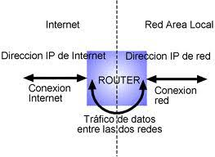
3.1 Aspectos básicos.

Slide 53
VOCABULARIO DE REDES
TCP/IP es un conjunto de protocolos que permiten la comunicación entre los ordenadores pertenecientes a una red. La sigla TCP/IP significa Protocolo de control de transmisión/Protocolo de Internet
Un host o anfitrión es un ordenador que funciona como el punto de inicio y final de las transferencias de datos. Más comunmente descrito como el lugar donde reside un sitio web. Un host de Internet tiene una dirección de Internet única (direción IP) y un nombre de dominio único o nombre de host.
DNS es el acrónimo para “Domain Name System” (sistema de nombre de dominio). DNS es un servicio que habilita un enlace entre nombres de dominio y direcciones IP con la que están asociados.
Una máscara de subred es un número que define un rango de Direcciones IP disponible dentro de un red. ... Los sistemas dentro de la misma subred pueden comunicarse directamente entre sí, mientras que los sistemas en subredes diferentes deben comunicarse a través de un enrutador
Una dirección IP es un número que identifica de forma única a una interfaz en red de cualquier dispositivo conectado a ella que utilice el protocolo IP (Internet Protocol), que corresponde al nivel de red del modelo TCP/IP.
La dirección MAC es un identificador único hexadecimal de 48 bits que se utiliza para identificar de forma inequívoca a un determinado dispositivo de red. ... Cualquier dispositivo que contenga una tarjeta de red para conectarse mediante Wi-Fi o Ethernet cuenta con una dirección MAC única.2
Pv6 es la versión 6 del Protocolo de Internet (IP por sus siglas en inglés, Internet Protocol), es el encargado de dirigir y encaminar los paquetes en la red, fue diseñado en los años 70 con el objetivo de interconectar redes. ... IPv6 también se conoce por “IP Next Generation” o “IPng”
Notes:
Otros conceptos interesantes son:
Socket de Internet
Ir a la navegaciónIr a la búsquedaSocket designa un concepto abstracto por el cual dos procesos (posiblemente situados en computadoras distintas) pueden intercambiar cualquier flujo de datos, generalmente de manera fiable y ordenada.
El término socket es también usado como el nombre de una interfaz de programación de aplicaciones (API) para la familia de protocolos de Internet TCP/IP, provista usualmente por el sistema operativo.
Los sockets de Internet constituyen el mecanismo para la entrega de paquetes de datos provenientes de la tarjeta de red a los procesos o hilos apropiados. Un socket queda definido por un par de direcciones IP local y remota, un protocolo de transporte y un par de números de puerto local y remoto.
DHCP (Dynamic Host Configuration Protocol) es un conjunto de reglas para dar direcciones IP y opciones de configuración a ordenadores y estaciones de trabajo en una red. ... La dirección IP puede ser asignada estáticamente (manualmente) por el administrador o asignada dinámicamente por un servidor central.

Slide 54
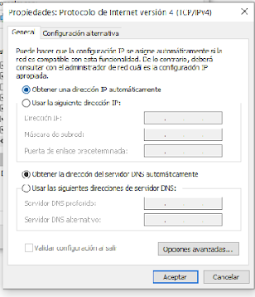
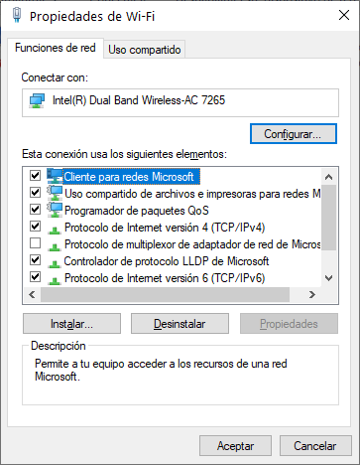
Opciones de red en Windows 10

Slide 55
IP FIJAS E IP DINAMICAS
Ventajas y desventajas de una IP fija
El equipo o dispositivo siempre tiene la misma dirección IP, y ésta puede ser pública o privada (red doméstica o empresarial).
Mayor velocidad de carga y descarga.
La conexión suele ser más fiable y estable.
Generalmente hay que configurarlas a mano y además suelen suponer un coste adicional, son más caras.
Mayor control sobre la dirección IP, nadie más puede usarla.
Es necesario tomar más medidas de seguridad porque son más vulnerables de ser atacadas.
Ventajas y desventajas de una IP dinámica
Por el contrario, una IP dinámica va cambiando, no es siempre la misma, pero tampoco hay una frecuencia fija para el cambio de dicha dirección.
Son más seguras que las IP fijas.
La conexión es menos estable.
Son más asequibles porque la mayoría de proveedores de Internet asignan a sus clientes este tipo de direcciones IP.
Nos dan mayor privacidad porque dificultamos que nos rastreen (analítica web) al ir cambiando la IP.

Slide 56
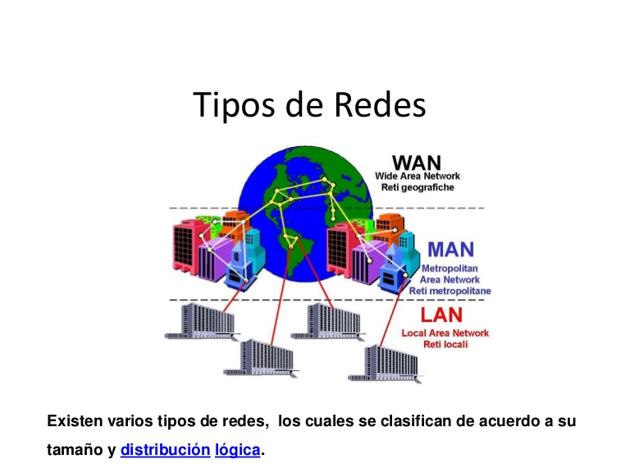

Slide 57
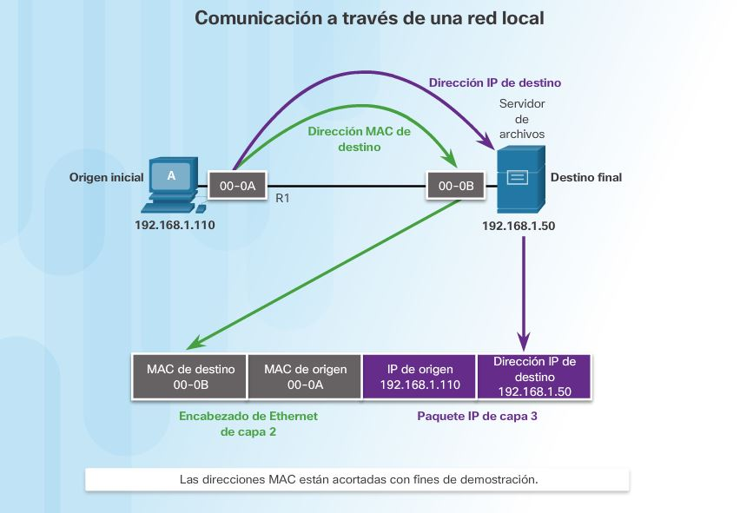

Slide 58
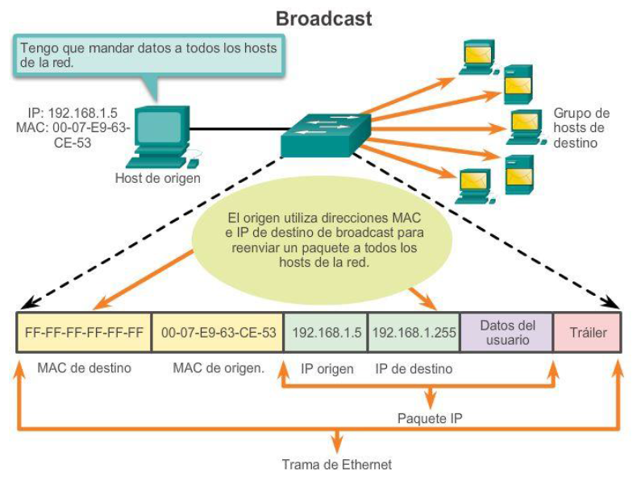

Slide 59
NOMBRE DE DOMINIO (URL)
DIRECCION IP (CAPA DE RED)
DIRECCION MAC(EN LA CAPA DE ENLACE DE DATOS)
ARP (TRADUCE LA DIRECCION IP A DIRECCION MAC)
ACCESO A INTERNET

Slide 60

Recogida de informacion
El sniffing es una técnica que permite capturar todos los datos que circulan por una red de área local (no es necesariamente una técnica maliciosa, se utiliza en muchos casos para administrar la red, mejorar su rendimiento, analizar cuellos de botella, etc.). Para su realización se utilizan herramientas específicas, los sniffers. Este tipo de software configura las tarjetas de red para que trabajen en modo promiscuo. Es decir, para que capturen y procesen todo el tráfico aunque no vaya dirigido específicamente a ellas.
El scanning trata de analizar a través de diferentes herramientas el estado de una determinada red y de los dispositivos ubicados en ella. Se pueden diferenciar diferentes tipos de escáneres dependiendo del nivel de profundidad y del objetivo de este análisis. Los más habituales son los escáneres de puertos para saber qué puertos están abiertos en los diferentes equipos que forman parte de una red y los escáneres de vulnerabilidades para saber qué vulnerabilidades presentan en función de su sistema operativo o software instalado, versión y grado de actualización.

Slide 61
Aplicaciones
Sniffing.
Wireshark
Microsoft Message Analyzer
Tcpdump
Windump
Scanning
NetSpot
inSSIDer
Xirrus Wi-Fi Inspector
WifiInfoView
WiFi Scanner

Slide 62
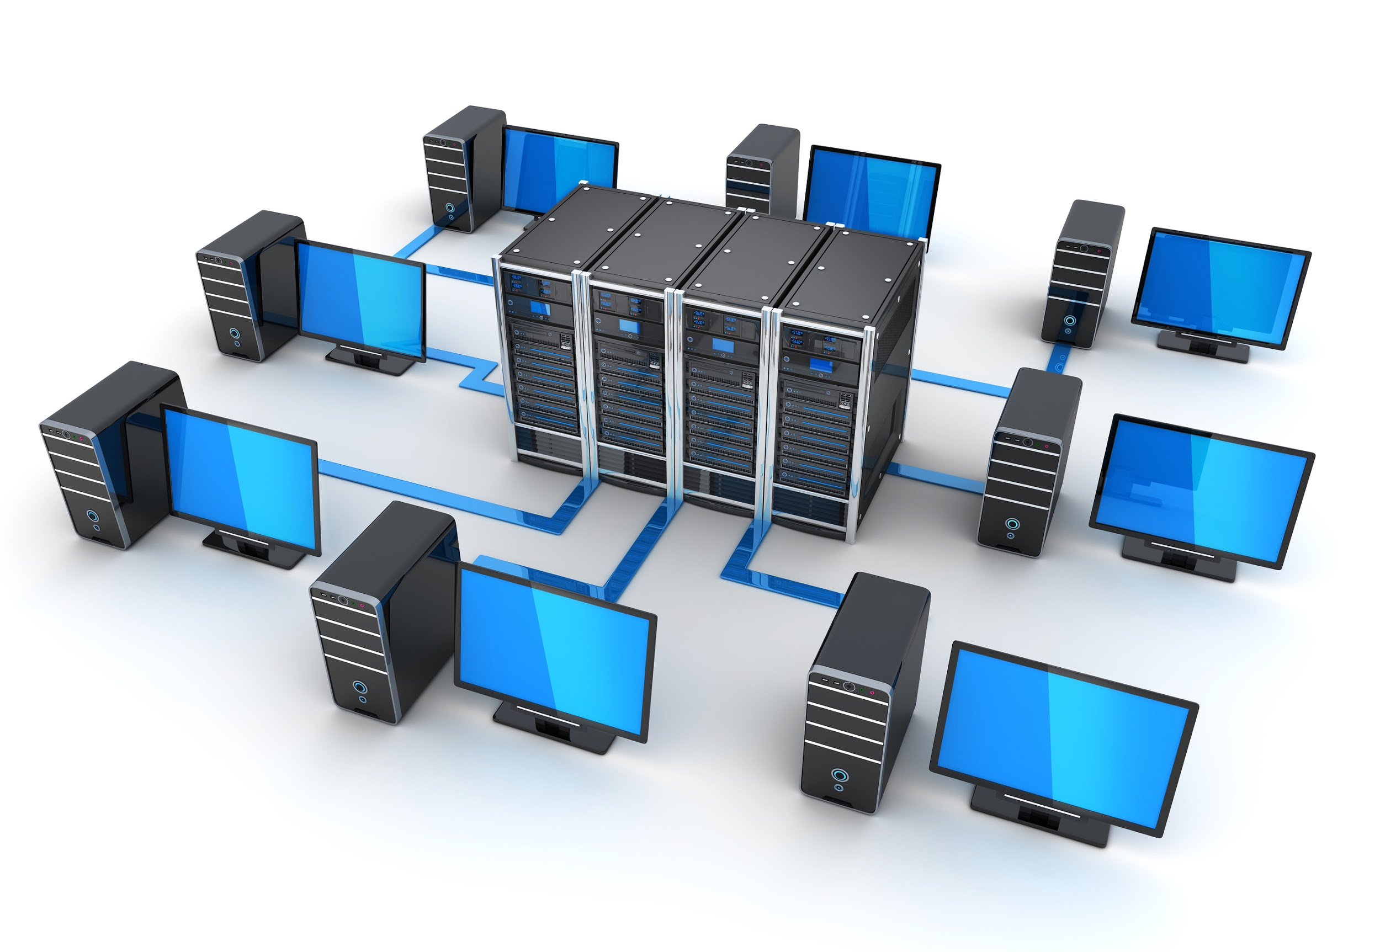
INTRANET
Una Intranet es un sistema de red privado que permite compartir recursos entre sus miembros.
Las empresas usan las Intranets para que los empleados de los diferentes departamentos accedan la información necesaria para el desarrollo de su actividad.
La información compartida puede variar según la empresa, son muy habituales las redes para compartir documentos y bases de datos de gestión. Muchas aplicaciones corporativas pueden considerarse dentro de esta definición.

Slide 63
TIPOS DE INTRANET
La Intranet basada en Web
La Intranet basada en Cloud computing
La Intranet basada en Web
Con el paso del tiempo y el Cloud Computing, las Intranets basadas en web están pasando a un segundo plano porque la gestión de los archivos es bastante rudimentaria.
El manejo de los archivos en la empresa requiere de cierta agilidad que una Intranet basada en web de ninguna manera puede proporcionar. El motivo es su propia tecnología, ya que al estar basadas en el formato web los archivos han de ser subidos y descargados continuamente. Esta tecnología tiene serias limitaciones y no es posible disponer de mecanismos que permitan operaciones con los archivos en el ordenador del usuario que se conecta.
En nuestros días las Intranets se basan en la disruptiva tecnología Cloud y son aplicaciones que usan estas tecnologías.
Un modelo de Intranet que ha tenido mucho éxito en los últimos años aunque ya ha quedado obsoleto es el de la Intranet basada en Web, caracterizada por que se trata de un sitio web interno, diseñado para ser utilizado dentro de los límites de la compañía.
Lo que distingue una Intranet de un sitio de Internet es que la Intranet es privada. En ella la información que se almacena tiene como objetivo asistir a los trabajadores de la empresa.
La Intranet de documentos
Las organizaciones consumen gran cantidad de información para dar soporte a su operativa diaria.
Si la información NO está organizada, relacionada y distribuida de forma apropiada produce una ineficacia operativa. Una Intranet corporativa pone a disposición esta información a lo largo y ancho de la empresa, las 24 horas del día, los 365 días del año, trabajando en la oficina, estando de viaje o desde la casa haciendo trabajo remoto. Todo bajo un esquema de seguridad y control de acceso que asegura que cada persona puede ver únicamente lo que le corresponde.
Un tipo de Intranet ampliamente extendido es el que proporciona acceso a los documentos de la empresa.
Notes:
Cloud computing En otras palabras, la definición de cloud computing es ofrecer servicios a través de la conectividad y gran escala de Internet.
Motivos para usar una intranet de documentos Los motivos para utilizar una Intranet de documentos en la empresa:
Pérdida de tiempo para localizar información
Dificultad para trabajar fácilmente desde cualquier lugar
El conocimiento se pierde disperso entre empleados y ex-empleados
Excesivo uso del correo electrónico
Falta de automatización de procesos de negocio
Duplicidad de archivos y falta de control
Las motivaciones para implantar una Intranet son muy p

Slide 64
EXTRANET
La palabra extranet resulta de la combinación entre el vocablo latino “extra” (fuera) y “net” (red), designando así a una red privada y controlada de ordenadores que utiliza la tecnología de Internet para conectar entre sí a un grupo definido de usuarios externos y otorgarles acceso a la red. Una extranet se utiliza para poner ciertos recursos a disposición de un círculo autorizado, pero no al público general. Algunos posibles usuarios externos son los socios comerciales, los proveedores y algunos clientes. La implantación de una extranet facilita el intercambio de información más allá de los límites de la empresa, en especial la comunicación entre los empleados de la misma y personas externas.
Con la implantación de una extranet en una empresa privada, en una organización, en una universidad o en una asociación, se construye una red integral de información que puede integrarse en los procesos corporativos de diversas formas:
Tráfico de datos: una extranet facilita el intercambio electrónico de datos, a menudo referido como EDI por las siglas en inglés de Electronic Data Interchange, en los documentos (formularios de pedido, albaranes de entrega) que se envían los socios comerciales. Con esto, los datos pueden compartirse más allá de los límites de la empresa y procesarse sin necesidad de editarlos manualmente. De este modo, los datos pueden enviarse sin depender de sistemas de gestión de mercancías.
Gestión de datos: en una red de este tipo los datos pueden actualizarse con rapidez y ponerse a disposición de los usuarios autorizados, lo que garantiza la actualidad y la transparencia del procesamiento de los datos.
Cooperación: una extranet facilita el uso común de aplicaciones de software y con ello la colaboración con otras empresas.
Comunicación de información: de esta forma pueden anunciarse novedades de interés para ciertos usuarios.
Gestión del conocimiento: los socios pueden compartir el uso de programas de formación o desarrollar aplicaciones en común.
Notes:
Las redes virtuales privadas o VPN también garantizan una elevada protección. Una VPN (Virtual Private Network) es una red privada de comunicación en la cual la conexión se realiza por medio de un túnel IP virtual que permite a los integrantes de la red acceder a la intranet de la empresa. Para salvaguardar la integridad de los datos cuando se utilizan conexiones abiertas, la información se cifra (tunneling), de modo que resulte invisible para otros usuarios de la red pública.
Para más información https://www.ionos.es/startupguide/productividad/extranet/

Slide 65
Ventajas y desventajas de una extranet
Ventajas | Inconvenientes
✔ Rapidez en el intercambio de datos | ✘ Gastos de adquisición y mantenimiento
✔ Incremento de la productividad | ✘ Requiere formar a la plantilla
✔ Ahorro de tiempo y costes | ✘ Criterios elevados de seguridad
✔ La información es actual porque el mantenimiento de los datos es sencillo
✔ La comunicación con los socios se optimiza
✔ El trabajo cooperativo se simplifica
✔ Mejora la gestión del conocimiento

Slide 66
REDES PRIVADAS VIRTUALES VPN
Desplegar y mantener una red cuando una organización tiene varias sedes es complejo y caro, y si a esto se le suman los agentes comerciales que necesitan acceder a la red en movilidad, o los empleados que tele-trabajan desde su domicilio, está claro que hay que proporcionar un acceso remoto seguro a nuestra red corporativa. Por ello surgió el concepto de red privada virtual (VPN), que es un servicio que proporciona una comunicación segura sobre una red insegura como Internet, creando un túnel de extremo a extremo para proporcionar confidencialidad, autenticación e integridad de los datos.
Hay tres tipos de implementaciones de una VPN:
VPN de acceso remoto: Por ejemplo, para personal de la empresa que necesita acceder de forma segura a recursos de la red corporativa desde fuera de esta, normalmente a través de Internet.
VPN intranet: Para conectar de forma segura, por ejemplo, distintas sedes de la empresa, aprovechando Internet como red más económica.
VPN extranet: Para dar acceso de forma segura a terceros, como un proveedor o un cliente, a nuestra red corporativa.
Notes:
Como crear una vpn en Windows 10 https://www.profesionalreview.com/2018/11/23/crear-vpn-windows-10/

Slide 67
Seguridad en la web
SSL
SSL es el acrónimo de Secure Sockets Layer (capa de sockets seguros), la tecnología estándar para mantener segura una conexión a Internet, así como para proteger cualquier información confidencial que se envía entre dos sistemas e impedir que los delincuentes lean y modifiquen cualquier dato que se transfiera, incluida información que pudiera considerarse personal. Los dos sistemas pueden ser un servidor y un cliente (por ejemplo, un sitio web de compras y un navegador) o de servidor a servidor (por ejemplo, una aplicación con información que puede identificarse como personal o con datos de nóminas). Esto lo lleva a cabo asegurándose de que todos los datos que se transfieren entre usuarios y sitios web o entre dos sistemas sean imposibles de leer. Utiliza algoritmos de cifrado para codificar los datos que se transmiten e impedir que los hackers los lean al enviarlos a través de la conexión. Esta información podría ser cualquier dato confidencial o personal, por ejemplo, números de tarjeta de crédito y otros datos bancarios, nombres y direcciones.

Slide 68
Seguridad en la web
TSL
El protocolo TLS (Transport Layer Security, seguridad de la capa de transporte) es solo una versión actualizada y más segura de SSL. Si bien aún denominamos a nuestros certificados de seguridad SSL porque es un término más común

Slide 69
Seguridad en la web
HTTPS
HTTPS (Hyper Text Transfer Protocol Secure o protocolo seguro de transferencia de hipertexto) aparece en la dirección URL cuando un sitio web está protegido por un certificado SSL. Los detalles del certificado, por ejemplo la entidad emisora y el nombre corporativo del propietario del sitio web, se pueden ver haciendo clic en el símbolo de candado de la barra del navegador.

Slide 70
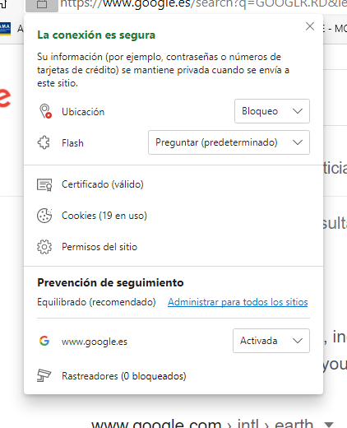

Slide 71
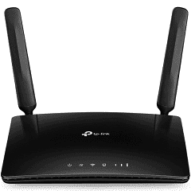
ROUTER
Un rúter,​ enrutador,​ (del inglés router) o encaminador,​ es un dispositivo que permite interconectar computadoras que funcionan en el marco de una red. Su función: se encarga de establecer la ruta que destinará a cada paquete de datos dentro de una red informática.
Todos los routers tienen 65.536 puertos numerados del 0 al 65.535. De modo que, cuando nos conectamos a una página web, el router del servidor de dicha web tiene abierto el puerto 80 o el 443 (los puertos por defecto de las comunicaciones HTTP y HTTPS respectivamente).

Slide 72
PROTOCOLOS
TCP:
Orientado a conexión.Fiable (asegura orden y entrega).
Más lento.
Ejemplos: web (HTTP/HTTPS), correo, FTP.🔹
UDP No orientado a conexión.
No garantiza entrega ni orden.
Más rápido.
Ejemplos: streaming, juegos online, DNS, VoIP.🔹
Diferencia clave
TCP = seguridad y fiabilidad.
UDP = velocidad y simplicidad.

Slide 73
CONFIGURACION
Lo habitual es que la información de los puertos la encontremos en los apartados NAT, Port Forwarding u Opciones Avanzadas de nuestro router. Allí habrá diversas casillas que debemos completar con los datos de los puertos que queremos abrir, la IP del dispositivo al que debe enviarse la información y el protocolo que se usará. No obstante, el número y tipo de datos pueden variar dependiendo del router.
Algunos de los términos más habituales que encontraremos son estos:
Nombre: Se indica la aplicación que está usando la configuración del puerto que vamos a configurar, a modo informativo.
Dirección IP de LAN: Se utiliza para indicar a qué dispositivo de destino debe redirigirse la información que llegue por ese puerto. Introduce la dirección IP del dispositivo en el que se va a ejecutar dicha aplicación.
Dirección IP de WAN: Es la dirección desde la que se van a redirigir los datos. Suele corresponder a la dirección IP de nuestro router, por lo que suele venir ya cumplimentado o simplemente en blanco para obviarlo.
Puertos WAN: Este campo corresponde al número del puerto o rango que queremos abrir.
Puertos LAN: Se utilizan los mismos datos que en la configuración de puertos WAN.
Protocolo UDP/ TCP: Este dato debe indicarlo la aplicación o servicios que necesita abrir los puertos.
Una vez introducidos todos los datos, debemos guardar la nueva configuración del router y, en algunos casos, incluso es recomendable reiniciarlo

Slide 74
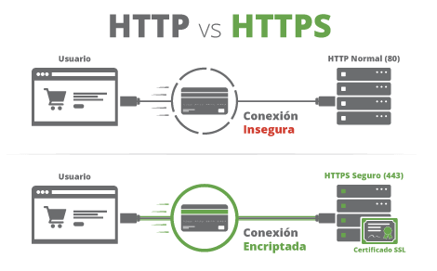
CONFIGURACION DEL ROUTER
PROTOCOLO HTTPS
El protocolo de seguridad HTTPS (HyperText Transfer Protocol Secure) es una versión encriptada de HTTP, que es el protocolo más usado para transferir datos en internet. HTTPS protege la comunicación entre tu navegador y servidor para que no sea interceptada o modificada por atacantes.

Slide 75
CONFIGURACION DEL ROUTER
PROTOCOLO WEP
Wired Equivalent Privacy (WEP), en español «Privacidad equivalente a cableado», es el sistema de cifrado incluido en el estándar IEEE 802.11 como protocolo para redes Wireless que permite cifrar la información que se transmite.
WEP ue desarrollado para redes inalámbricas y aprobado como estándar de seguridad Wi-Fi en septiembre de 1999. WEP debía ofrecer el mismo nivel de seguridad que las redes cableadas, sin embargo hay un montón de problemas de seguridad conocidos en WEP, que también es fácil de romper y difícil de configurar.
A pesar de todo el trabajo que se ha hecho para mejorar el sistema, WEP sigue siendo una solución altamente vulnerable. Los sistemas que dependen de este protocolo deben ser actualizados o reemplazados en caso de que la actualización de seguridad no sea posible. WEP fue oficialmente abandonada por la Alianza Wi-Fi en 2004.

Slide 76
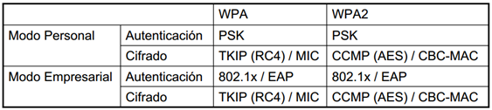
CONFIGURACION DEL ROUTER
PROTOCOLO WPA2
WPA2 (Wi-Fi Protected Access 2), en español «Acceso Wi-Fi protegido 2», es un sistema para proteger las redes inalámbricas (Wi-Fi); creado para corregir las deficiencias del sistema previo en el nuevo estándar 802.11i. ... El estándar 802.11i fue ratificado en junio de 2004.

Slide 77
CONFIGURACION DEL ROUTER
UPD: WPA3 es la nueva generación de seguridad WiFi
Conexiones más seguras
Cuando WPA2 apareció en 2004, el Internet de los objetos aún no se había convertido en el horror de la seguridad que tanto se consume y que es su sello actual. No es de extrañar, por lo tanto, que WPA2 no ofreciera una forma racionalizada de incorporar estos dispositivos de forma segura a una red Wi-Fi existente.
Y de hecho, el método predominante con el que se lleva a cabo ese proceso hoy en día — la configuración protegida Wi-Fi — ha tenido vulnerabilidades conocidas desde 2011. WPA3 proporciona una solución.
Wi-Fi Easy Connect, facilita el acceso a la red de dispositivos inalámbricos que no tienen (o tienen una pantalla o mecanismo de entrada limitado). Cuando esté habilitado, sólo tiene que utilizar su smartphone para escanear un código QR en su router y, a continuación, escanear un código QR en su impresora, altavoz u otro dispositivo IoT, y ya está listo: están conectados de forma segura.
Con el método de código QR, está utilizando cifrado basado en clave pública para los dispositivos integrados que actualmente carecen en gran medida de un método sencillo y seguro para hacerlo.
Al iniciar sesión en el WPA3 Wi-Fi de una cafetería con un dispositivo WPA3, la conexión se cifrará automáticamente sin necesidad de credenciales adicionales. Lo hace utilizando un estándar establecido llamado Opportunistic Wireless Encryption.
Protección con contraseña
Comience con cómo WPA3 le dará más protección. Una debilidad fundamental de WPA2, el actual protocolo de seguridad inalámbrica que data de 2004, es que permite a los hackers desplegar un llamado ataques de diccionario para averiguar su contraseña. WPA3 protegerá contra ataques de diccionario implementando un nuevo protocolo de intercambio de claves. Utiliza un sistema de protección denominada DragonFly que protege contra estos tipos de ataques. Aunque parece que este ultimo año se ha demostrado que no protege tanto como se esperaba.
Notes:
Un ataque de diccionario es un método de cracking que consiste en intentar averiguar una contraseña probando todas las palabras del diccionario.

Slide 78
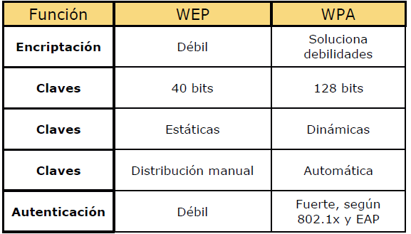

Slide 79
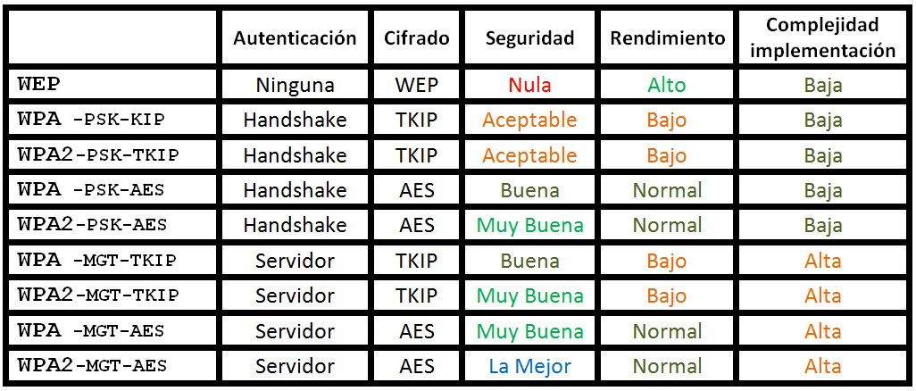

Slide 80
TIPOS DE CIFRADO
AES
WEP
TKIP
Actualmente hay tres tipos de cifrado AES: 128 bits, 192 bits y 256 bits, donde este último es el más seguro. Esto se diseñó en base a la Ley de Moore, ya que las primeras pruebas demostraron que, en un tiempo relativamente corto, la potencia de los procesadores podría romper el cifrado más débil en periodos de tiempo cada vez menores. Además, es un sistema de clave simétrica, lo cual le otorga una mayor seguridad, ya que la clave usada debe ser conocida para el cifrado como para el descifrado y tanto emisor como receptor necesitan una copia de la llave correspondiente. Esto tiene una importante ventaja en el rendimiento de un sistema de cifrado, ya que como se obliga a remitente y destinatario a saber la clave, se requiere menos potencia computacional para hacer viajar la información puesto que siempre va segura.
Wired Equivalent Privacy (WEP), en español «Privacidad equivalente a cableado», es el sistema de cifrado incluido en el estándar IEEE 802.11 como protocolo para redes Wireless que permite cifrar la información que se transmite.
(Temporal Key Integrity Protocol) es también llamado hashing de clave WEP WPA, incluye mecanismos del estándar emergente 802.11i para mejorar el cifrado de datos inalámbricos. WPA tiene TKIP, que utiliza el mismo algoritmo que WEP, pero construye claves en una forma diferente.

Slide 81
CONFIGURACION REDES WINDOWS
ipconfig
Es uno de los comandos para redes más útiles. Informa de los valores de configuración de red TCP/IP actuales y actualiza la configuración del protocolo DHCP y el sistema de nombres de dominio (DNS).
ping
Prueba el estado de la comunicación del host local con uno o varios equipos remotos de una red IP. Por medio del envío de paquetes ICMP, diagnostica el estado, velocidad y calidad de una red determinada.
tracert
Permite conocer los paquetes que vienen desde un host (punto de red). También se obtiene una estadística del RTT o latencia de red de esos paquetes, ofreciendo una estimación de la distancia a la que están los extremos de la comunicación. pathping
Combina la utilidad de ping y tracert. Es más informativo, por lo que tarda más tiempo para ejecutar. Después de enviar los paquetes a un destino determinado, se analiza la ruta tomada y se calcula la pérdida de paquetes y proporciona detalles entre dos host.

Slide 83
CONFIGURACION REDES WINDOWS
getmac
Obtiene la mac del equipo donde se ejecuta. La dirección MAC es un identificador de 48 bits determinado y configurado por el IEEE y el fabricante (24 bits cada uno). Conocida también como dirección física es única para cada dispositivo.
nslookup
Se emplea para conocer si el DNS está resolviendo correctamente los nombres y las IPs. También nos permite averiguar la dirección IP detrás de un determinado nombre de dominio. Si deseas convertir una dirección IP en un nombre de dominio, sólo tienes que escribirlo en el navegador y ver a dónde conduce.
netstat
Comando potente que muestra estadísticas de la red y permite diagnósticos y análisis. Por defecto, muestra un listado de las conexiones activas de una computadora, tanto entrantes como salientes. Incluye el protocolo en uso, las tablas de ruteo, las estadísticas de las interfaces y el estado de la conexión. erver 8..8.8 netsh
Sinónimo de shell de red, permite modificar, administrar y diagnosticar la configuración de una red, con más detalle y potencia que los anteriores. Un comando avanzado que ofrece un montón de opciones utilizando sus modificadores y que como ejemplo, permite cambiar el DNS primario y secundario de un equipo.

Slide 84
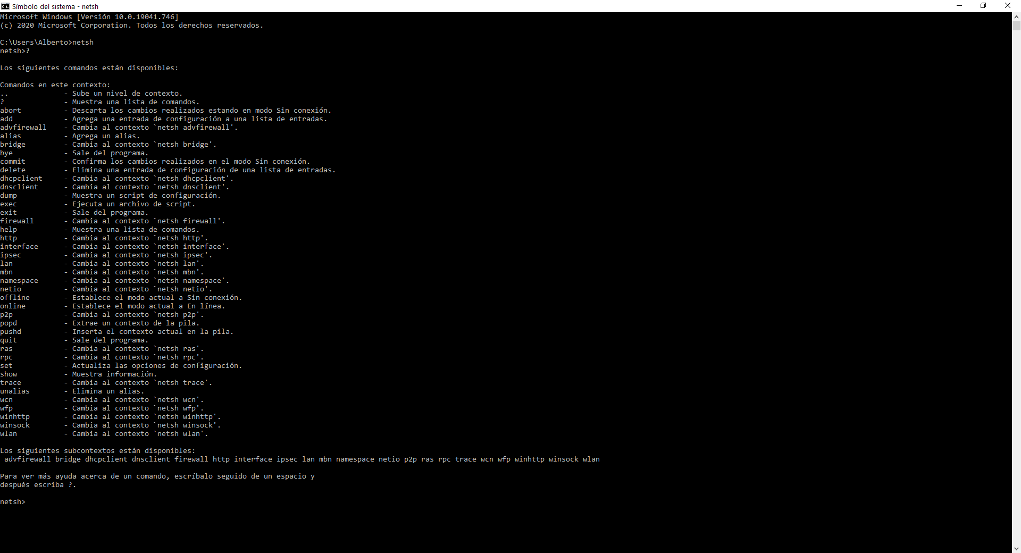
COMANDOS DE NETSH

Slide 85
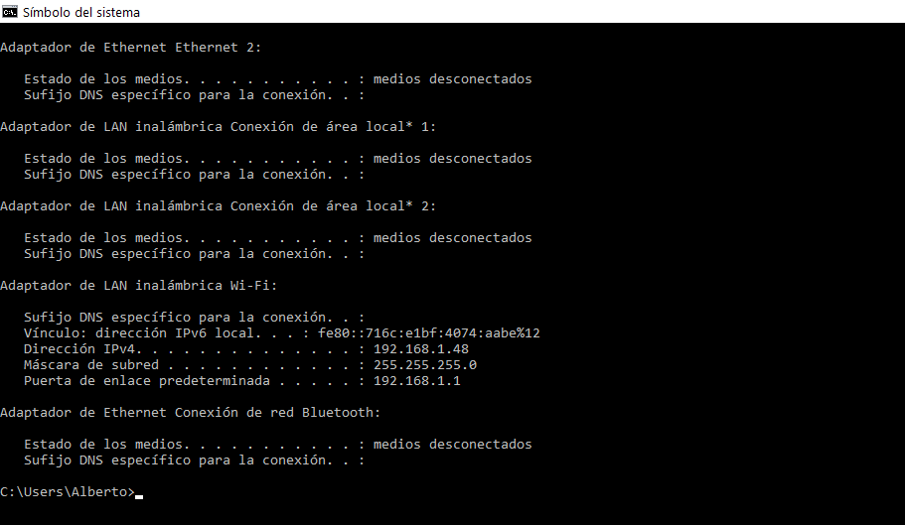
Ejemplo de IPCONFIG

Slide 86
Ejemplos
Ping 192.68.1.1
Tracert 192.168.1.1
Pathping ping 192.168.1.1
Netstat 192.168.1.1
Netstat 8.8.8.8

Slide 87
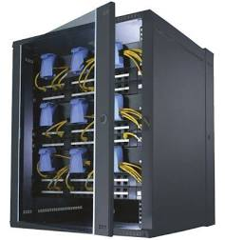
3.4 TIPOS DE SERVIDORES SERVIDORES
¿QUÉ ES UN SERVIDOR?
Un servidor es un ordenador o equipo informático que se encarga de transmitir información a otros ordenadores que estén conectados a él. Además, esta transmisión de información también puede ser de ordenador a personas.
Realizar acciones de detección y prevención de intrusos (IDS/IPS).
Llevar a cabo la segmentación de tráfico habilitando funciones de firewall.
Supervisar la integridad de archivos y registros del sistema.
Inspeccionar los eventos de seguridad más importantes, que normalmente son luego integrados en sistemas SIEM (Security Information and Event Management).

Slide 88
TIPOS DE SERVIDORES
Tipos de servidores
Servidor web
Servidor dedicado
Servidor compartido
Servidores de audio y vídeo
Servidor de correo electrónico
Servidor FTP
Servidor de impresión
Servidor en la nube
Servidor de base de datos
Clúster de servidores
Servidor Proxy
Servidor de archivos
Servidor de DNS

Slide 89
SERVIDOR DEDICADO
Este tipo de servidores se caracterizan por recibir peticiones de un único cliente.
Son servidores exclusivos y que, por tanto, suelen ofrecer mayor cantidad de almacenamiento.
Este tipo de servidores son los que ofrecen algunas empresas de hosting para aquellos clientes que tienen una página web que requieren un volumen de transferencia de datos muy elevado.
SERVIDOR WEB
Es la máquina que almacena una o varias páginas web, dependiendo de si es un servidor web dedicado o compartido.
SERVIDOR COMPARTIDO
Este servidor es lo opuesto al servidor dedicado.
Los servidores compartidos se encargan de recibir peticiones de muchos clientes.
Por normal general, los clientes de este tipo de servidores son aquellos que no realizan muchas peticiones al servidor ya que de no ser así, éste no sería lo suficiente rápido para adaptarse a las necesidades de todos sus clientes.
SERVIDORES DE AUDIO Y VÍDEO
Este tipo de servidores son muy útiles para la transmisión de audio y vídeo en streaming.

Slide 90
SERVIDOR DE CORREO ELECTRÓNICO
Se encarga de gestionar todos los emails que recibe y envía un correo electrónico.
Además, es el responsable de todas las operaciones de dicho email y permite el intercambio de mensajes a través de sistemas de comunicación electrónico.
SERVIDOR EN LA NUBE
Los servidores en la nube se caracterizan por almacenar la información en internet en vez de en algún equipo informático físico.
Plataformas como Google Drive o Dropbox son herramientas que almacenan la información en la nube. De esta manera, puedes acceder a esta información siempre que tengas acceso a internet.
SERVIDOR FTP
Es un tipo de servidor que permite la transferencia de archivos.
Es un método de transferencia de archivos es muy propio dentro del diseño web ya que permite al cliente descargar un archivo desde el servidor o al servidor recibir un archivo enviado desde el cliente.
SERVIDOR DE BASE DE DATOS
Estos servidores se encargan de transferir información almacenada en bases de datos a otros programas u ordenadores. De esta manera, organiza la información mediante el uso de tablas, índices y registros.
Es muy propio de empresas o bancos que tienen varios clientes con información detallada de cada uno de ellos como: correo, dirección, teléfono, etc.
SERVIDOR DE IMPRESIÓN
Su función es vincular muchos ordenadores a una o varias impresoras.

Slide 91
CLÚSTER DE SERVIDORES
Esto más que un servidor, es la agrupación de varios servidores.
Su particularidad es que todos se dedican a la misma tarea y se suele recurrir a esta unión cuando un único servidor no responde al número de peticiones que hacen los clientes.
SERVIDOR DE ARCHIVOS
Los servidores de archivos tienen como finalidad crear una red en la que varios ordenadores se pueden conectar y ver y modificar todos los archivos que hay en dicha red.
Esta es una práctica muy utilizada en equipos de trabajo que necesitan acceso a los mismos archivos.
SERVIDOR PROXY
Un servidor proxy es un equipo informático que actúa de intermediario entre un dispositivo y otro servidor del cual un cliente solicita un servicio.
Un ejemplo es la navegación de internet en un ordenador y la propia red de internet. De esta manera, el proxy es quien recibe la petición de acceder a una página y es quien trasmite la petición al servidor web.
SERVIDOR DE DNS
La función de este servidor es la de traducir la dirección IP de una página web en un dominio.
La razón de este cambio es porque resulta más fácil recordar los dominios, como “desafiohosting.com” antes que una dirección IP numérica como “…”

Slide 92
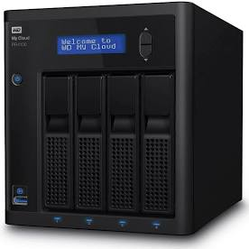
PRINCIPALES PUERTOS-SERVIDORES
FTP (21)
SSH (22)
HTTPS (443)
HTTP (80)
MySQL (3306)
SMTP (25)
UpnP (5000)

Slide 93
FTP
FTP (21)
El protocolo FTP o File Transfer Protocol, por sus siglas en inglés, permite la transferencia de archivos entre sistemas conectados a una red TCP (Transmission Control Protocol), basado en la arquitectura cliente-servidor. Normalmente se utiliza el puerto 21 en las transmisiones por lo que tendremos que abrirlo en nuestro router para la mejor conexión.

Slide 94
HTTP
HTTP (80)
Hypertext Transfer Protocol o http es el protocolo de comunicación que permite las transferencias de información en la World Wide Web. El pasado año estrenó la última versión http/2 que mejora la velocidad de navegación sin que los usuarios tengan que hacer nada al respecto. Su puerto por defecto es el 80.

Slide 95
SSH
SSH (22)
El protocolo Secure Shell (SSH) sirve para acceder a máquinas remotas a través de una red y manejar por completo el sistema mediante un intérprete de comandos. También podremos copiar datos de forma segura. El puerto usado por defecto es el 22 por lo que tendremos que tenerlo abierto en el router.

Slide 96
SMTP
SMTP (25)
El protocolo Simple Mail Transfer Protocol (SMTP) se utiliza para para el intercambio de mensajes de correo electrónico entre ordenadores u otros dispositivos como teléfonos móviles o impresoras. Abriremos el puerto 25 en el router ya que es el que tiene asignado por defecto.

Slide 97
HTTPS
HTTPS (443)
Hypertext Transfer Protocol Secure o HTTPS es un protocolo de aplicación basado en el protocolo HTTP, destinado a la transferencia segura de datos. Su puerto por defecto corresponde al 443.

Slide 98
MySQL
MySQL (3306)
MySQL es un sistema de gestión de bases de datos relacional desarrollado por Oracle Corporation y está considerada como la base datos open source más popular del mundo. Su puerto por defecto es el 3306.

Slide 99
UpnP
UpnP (5000)
Universal Plug and Play (UPnP) es un conjunto de protocolos de comunicación que permite descubrir de manera transparente la presencia de otros dispositivos en la red y establecer servicios de red de comunicación, compartición de datos y entretenimiento. Su puerto es el 5000.

Slide 100
Tema 4: patrones de ataque

Slide 101

TIPOS DE ATAQUES
SUPLANTACION DE IDENTIDAD ARP.
DENEGACION DE SERVICIOS.

Slide 102

4.1 SUPLANTACION DE IDENTIDAD ARP
La suplantación de ARP es enviar mensajes ARP falsos a la Ethernet. Normalmente la finalidad es asociar la dirección MAC del atacante con la dirección IP de otro nodo, como por ejemplo la puerta de enlace predeterminada.
De denegación de servicio ataques (Denial-of-service attacks): ataques DoS utilizan ARP Spoofing para enlazar varias direcciones IP en una LAN con la dirección MAC de un solo objetivo. Debido a esto, el tráfico que está destinada a diferentes direcciones IP será redirigido a la dirección MAC del destino, sobrecargando así el objetivo con el tráfico.
Secuestro de sesiones (Session hijacking): ataques de secuestro de sesión pueden hacer uso de ARP Spoofing para robar los identificadores de sesión, garantizando así el acceso a los atacantes y los sistemas privados de datos.
Ataques tipo Hombre en el Medio (Man-in-the-middle Attacks): Los ataques MITM pueden utilizar ARP Spoofing para interceptar y/o modificar el tráfico entre dos víctimas.

Slide 103
ATAQUE Y PREVENCION
ATAQUE
- Primero el atacante abre una herramienta ARP Spoofing, y establece la dirección IP de la herramienta para que coincida con la IP de un objetivo. Algunos de los populares software de suplantación ARP incluyen arpspoof, Arpoison, Cain & Abel y Ettercap.
El atacante hace uso de la herramienta de ARP Spoofing y escanea las direcciones MAC e IP de los hosts de la subred del objetivo.
El atacante elige su destino y comienza a enviar paquetes ARP través de la LAN. Estos paquetes contienen la dirección MAC del atacante y la dirección IP de la víctima.
Como otras computadoras de la red los paquetes ARP de suplantación imitan el cache, los datos que los hosts envían a la víctima, una vez falseados se redireccionan al atacante. A partir de aquí, el atacante puede robar datos o lanzar un ataque más sofisticado de seguimiento.

Slide 104
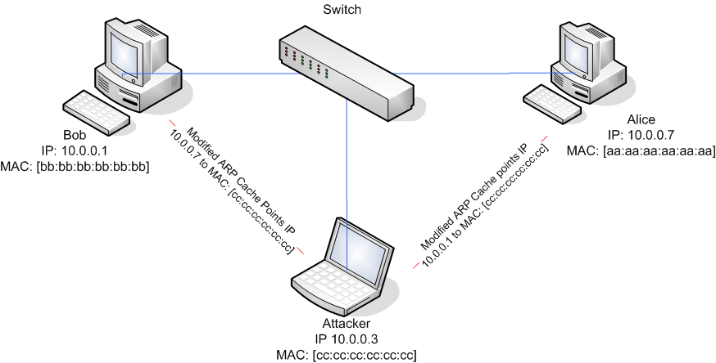

Slide 105
PREVENCIÓN
El filtrado de paquetes: Los filtros de paquetes inspeccionan los paquetes que se transmiten a través de una red. Los filtros de paquetes son útiles en la prevención ARP Spoofing, ya que son capaces de filtrar y bloquear los paquetes con información de la dirección fuente de conflicto (paquetes desde fuera de la red que muestran las direcciones de origen desde el interior de la red y viceversa).
Utilice software de detección de ARP Spoofing: Hay muchos programas disponibles que ayudarán a las organizaciones a detectar ARP ataques de suplantación. Estos programas funcionan básicamente mediante la inspección y la certificación de los datos antes de su transmisión y el bloqueo de los datos, que parece ser falsa.
Utilizar protocolos de red criptográficos: Transport Layer Security (TLS), Secure Shell (SSH), HTTP seguro (HTTPS) y otros protocolos de comunicaciones seguras refuerzan la prevención de ataques ARP Spoofing mediante el cifrado de los datos antes de la transmisión de datos y mediante la autenticación cuando se reciben.

Slide 106
4.2 ATAQUE DE DENEGACION DE SERVICIOS
PATRON DE ATAQUE
En informática se denomina denegación de servicio (denial of service, DoS) a la no disponibilidad de un servicio. Este tipo de bloqueos suelen ser los efectos colaterales de una sobrecarga de componentes de la infraestructura informática. Si este problema tiene una causa intencionada externa, se habla de un ataque de denegación de servicio o DoS.
Aquí, el atacante dirige a un sistema más solicitudes de las que puede contestar. De esta forma, puede lograrse que los dispositivos de red, los sistemas operativos y los servidores no sean capaces de responder a las solicitudes regulares o lo hagan solo con retraso. Este ataque resulta especialmente efectivo cuando un sistema se enfrenta a las solicitudes de varios ordenadores. Estos ataques DDoS, a diferencia de los ataques DoS, se basan en extensas redes de bots o botnets.

Slide 107
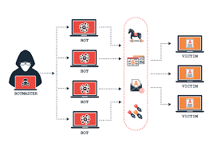

Slide 108

TIPOS DE ATAQUE
Sobrecarga del ancho de banda,
Saturación de los recursos del sistema,
Explotación de defectos del software y vulnerabilidades

Slide 109
PREVENCIÓN
Se han desarrollado diferentes medidas para contrarrestar la sobrecarga causada por ataques DoS y DDoS. Es fundamental identificar las direcciones IP críticas, así como posibles vulnerabilidades del sistema. También es necesario disponer de recursos de hardware y software que permitan bloquear ataques leves.
Lista de IP bloqueadas: las listas negras permiten la identificación de las direcciones IP críticas y el descarte de paquetes. Esta medida de seguridad puede ser implementada de forma manual o automática a través de las listas de bloqueo del cortafuegos.
Filtros: es posible definir límites en la cantidad de datos procesados simultáneamente para filtrar, así, todo tipo de paquetes anormales. En este punto es importante considerar que, muchas veces, los proxys permiten que muchos clientes se conecten desde una misma dirección IP del servidor, lo que puede generar su bloqueo sin razón aparente.
Balanceo de carga: una medida eficaz contra la sobrecarga es la distribución de la carga en diferentes sistemas. La utilización de balanceadores de carga permite extender los servicios a múltiples máquinas físicas. De esta forma, y hasta cierto punto, se pueden controlar los ataques DoS y DDoS.
Notes:
La diferencia entre DDoS y DoS se encuentra en que en un ataque DoS el que realiza todas las peticiones es un único ordenador; en cambio, en un ataque DDoS, son muchas las máquinas que atacan simultáneamente al mismo servidor para dejarlo inoperativo.

Slide 110
Tema 5: contramedidas

Slide 111
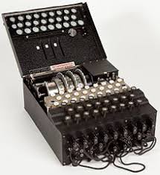
CRITPOGRAFIA-CIFRADO
La criptografía se ha definido, tradicionalmente, como el ámbito de la criptología que se ocupa de las técnicas de cifrado o codificado destinadas a alterar las representaciones lingüísticas de ciertos mensajes con el fin de hacerlos ininteligibles a receptores no autorizados
Con un sistema de cifrado de clave pública cada usuario crea un par de claves, una privada y otra pública. Lo que se cifra en emisión con una clave, se descifra en recepción con la clave inversa o complementaria. El sistema de clave pública es asimétrico, frente al sistema simétrico de clave secreta. Si alguien desea enviar un mensaje, buscará la clave pública de a quien desea enviárselo, y lo cifrará con dicha clave. Esta clave, conocida por todos, no permite desencriptar el mensaje. La única forma de desencriptarlo es utilizando la clave privada del receptor, la cual es conocida únicamente por él. Para que estos sistemas sean seguros, ha de resultar muy difícil calcular una clave a partir de la otra.

Slide 112
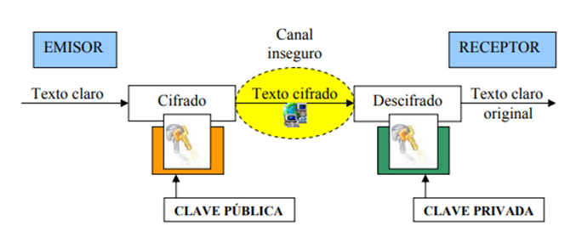
TIPOS DE CIFRADO
Los dos tipos principales de cifrado son el cifrado simétrico y el cifrado asimétrico. - Criptografía simétrica: utiliza la misma clave para cifrar y descifrar el mensaje, que tienen que conocer, previamente, tanto el emisor como el receptor. - Criptografía asimétrica: se basa en el uso de dos claves

Slide 113

SEGURIDAD PERIMETRAL
5.1 A nivel de red. (seguridad perimetral y segmentación de redes)
Pero antes debemos definir nuestros dominios, dónde empieza y dónde acaba nuestra red, es decir, su perímetro. Hoy en día el perímetro de una red corporativa es cada vez mayor y más difuso debido a la utilización de tecnologías inalámbricas, cloud, virtualización, dispositivos móviles, BYOD, etc.,

Slide 114
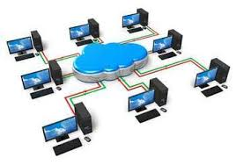
SEGMENTACION DE REDES
5.1 A nivel de red. (seguridad perimetral y segmentación de redes)
En este apartado veremos cómo entorpecer lo más posible un ataque una vez tenemos al enemigo dentro de nuestra red, mediante la segmentación de la misma. Es como ir poniendo distintos diques en nuestra ciudad para protegernos de una posible inundación, de forma que si una zona queda inundada podamos contener el agua y que no pase a otras zonas, y de esta forma prevenimos la propagación de la amenaza.
Las redes tradicionales tenían una arquitectura plana con una única muralla defensiva exterior, La segmentación permite crear sistemas de redes en forma de cebollas, con zonas expuestas y zonas a salvo.

Slide 115
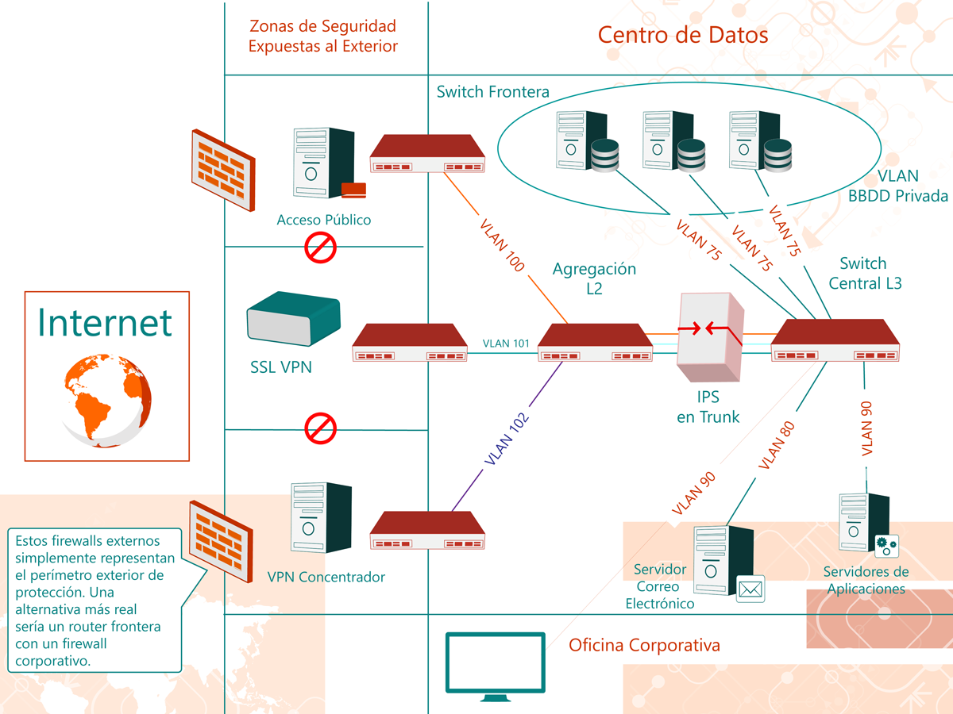
Ejemplo de segmentación de redes teniendo en cuenta los procesos de negocio.
Otra forma de segmentar redes en lugar de utilizar VLANs es directamente con firewalls, separando cada zona del resto con un firewall. Esto podría incrementar enormemente el número de dispositivos (lo que repercute no sólo en lo estrictamente económico, sino también en espacio en el CPD, aumento de la temperatura, etc.) y dificultar su administración, aunque al gestionar zonas más reducidas también se simplifica algo su gestión. La alternativa es emplear la virtualización de firewalls, que con un único equipo podemos implementar varios firewalls para varias zonas.
Por último, destacar las posibilidades que las SDN (Software-Defined Networks) están abriendo en cuanto a “micro-segmentación” de redes, pudiendo analizar y filtrar el tráfico extremo a extremo entre dos puntos cualquiera siguiendo una política determinada. Esto permite no sólo segmentar la red de una organización en una sede, sino extender esa segmentación a todas las sedes por toda la WAN de la organización, algo imposible de llevar a cabo con VLANs.

Slide 116

5.2 CONTRAMEDIDAS DE SERVICIOS/APLICACION
Sistemas operativos de confianza
Corrección funcional.
El sistema debe incorporar mecanismos diseñados para verificar que la ejecución de los procesos es tal y como se especificó en fase de diseño. Esto supone generalmente habilitar una monitorización eficiente de procesos y un adecuado sistema de auditoría de procesos y usuarios.
Integridad de la información y de las operaciones.
Es preciso que la información que se genera e intercambia entre los procesos ejecutados por el sistema operativo no sea modificada por ningún elemento no autorizado. Son necesarios mecanismos orientados a garantizar que sea imposible realizar este tipo de modificaciones no autorizadas o que, en caso de suceder, sea posible determinar su ocurrencia.

Slide 117
Limitación de privilegios.
Es necesario garantizar un adecuado control de accesos a los recursos de los sistemas, a todo tipo de recursos.
Nivel de apropiado de confidencialidad.
Es preciso habilitar mecanismos que permitan proponer esquemas complejos de confidencialidad en los sistemas operativos. La idea es que se pueda dar soporte con estos sistemas a organizaciones en las que ya está preestablecida una normativa o política de confidencialidad.

Slide 118
La protección de los sistemas operativos se entiende de forma básica como la separación entre procesos y/o usuarios. Esta separación se puede conseguir de diferentes maneras:
Separación física.
Separación temporal.
Separación lógica.
Separación basada en el uso de criptografía.

Slide 119
Todas estas técnicas implican habilitar mecanismos que permitan cubrir varios objetivos en un sistema operativo:
La protección de la memoria del sistema.
La protección de los ficheros.
El control de accesos a objetos generales.
Autenticación de usuarios.
Hacer cumplir la ejecución con mínimos privilegios.
Verificar el uso aceptable de los recursos.

Slide 120

PREVENCION
Los Sistemas de Detección de Intrusos (IDS) son sistemas que se emplean para detectar accesos no autorizados a un ordenador, un servidor o una red de ordenadores. Las funciones de un IDS se pueden resumir de la siguiente forma:
Detección de ataques en el momento que están ocurriendo (o poco después).
Automatización de la búsqueda de nuevos patrones de ataque, gracias a herramientas estadísticas de búsqueda, y al análisis de tráfico anómalo.
Monitorización y análisis de las actividades de los usuarios. De este modo se pueden conocer los servicios que usan los usuarios, y estudiar el contenido del tráfico, en busca de elementos anómalos.

Slide 121
PREVENCION
Auditoría de configuraciones y vulnerabilidades de determinados sistemas.
Descubrimiento de sistemas con servicios habilitados que no deberían de estarlo
Análisis de comportamiento anormal. Si se detecta una conexión fuera de hora, reintentos de conexión fallidos y otros, existe la posibilidad de que se esté en presencia de una intrusión. Un análisis detallado del tráfico y los logs puede revelar una máquina comprometida o un usuario con su contraseña al descubierto.
Recogida de evidencias del ataque de forma que pueda ser empleada como prueba legal en caso de actuar judicialmente contra los atacantes.
Automatización de tareas como la actualización de reglas, la obtención y análisis de logs, la configuración de cortafuegos y otros.

Slide 122

SISTEMAS IDS
Hay tres métodos que pueden emplear los IDS para detectar los ataques o las intrusiones:
Detección de anomalías:
Se basa en el aprendizaje por parte del sistema de las actividades normales y legítimas que tienen lugar en nuestra red/equipo, de forma que se entrena al IDS para detectar las actividades que se salen de este patrón de comportamiento normal. La ventaja de este método es que se adapta y puede detectar ataques no conocidos sin necesidad de estar continuamente actualizando sus firmas, pero como contrapartida es muy propenso a generar falsas alarmas.
Por ejemplo, si un usuario suele enviar 30 correos electrónicos al día y se detecta un envío de 500 correos es muy probable que se trate de un ataque (o que ese día ese usuario tenga que hacer la difusión de un evento, en ese caso saltaría una falsa alarma).
Notes:
Un sistema de detección de intrusiones (o IDS de sus siglas en inglés Intrusion Detection System) es un programa de detección de INTRUSOS NO AUTORIZADOS

Slide 123
SISTEMAS IDS
Hay tres métodos que pueden emplear los IDS para detectar los ataques o las intrusiones:
Detección de usos incorrectos:
Se basa en comparar las actividades que se monitorizan en el equipo/red con una base de datos de firmas de ataques, generando una alarma en caso de coincidencia. Este método es más preciso que el anterior pero requiere de una actualización continua de la base de datos de firmas, y no detecta nuevas intrusiones o variaciones sobre las existentes. Por ejemplo, un intento de telnet con el usuario “root” sería detectado como uso incorrecto.
Notes:
Un sistema de detección de intrusiones (o IDS de sus siglas en inglés Intrusion Detection System) es un programa de detección de INTRUSOS NO AUTORIZADOS

Slide 124
SISTEMAS IDS
Hay tres métodos que pueden emplear los IDS para detectar los ataques o las intrusiones:
).Híbrido:
Sería el método ideal, mezclando la detección de anomalías con los usos incorrectos, para tomar lo bueno de cada uno de ellos. Aún hay mucha investigación por realizar en este campo.
Notes:
Un sistema de detección de intrusiones (o IDS de sus siglas en inglés Intrusion Detection System) es un programa de detección de INTRUSOS NO AUTORIZADOS

Slide 125
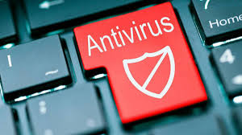
ANTIVIRUS-ESCANEO
Los antivirus/antimalware son programas que pueden ser instalados tanto en PCs, como en servidores o dispositivos móviles y que normalmente funcionan de la siguiente manera: realizan un escaneo de los archivos almacenados, detectan malware utilizando diferentes técnicas y por último proceden a su eliminación siempre que sea posible.
Signature matching:
Consiste en comparar el código del archivo escaneado con el código de todos los tipos de malware conocidos. Para evitar problemas de rendimiento, el antivirus analiza sólo una porción representativa del código del archivo. Se trabaja con firmas en lugar de con códigos completos (algo parecido a un hash). Cada vez que aparece un nuevo malware, la base de datos de firmas es actualizada. La actualización de las firmas es realizada por los antivirus actuales una o varias veces al día. Esta actualización se hace descargando todas las firmas (lo que implica tiempo y consumo de recursos) o de forma incremental.
Heuristic analysis:
Se utiliza para completar el primer tipo de escaneo, es decir, para bloquear posibles virus que todavía no se hayan catalogado en la base de datos de firmas o que se consideren polimórficos. En este caso el antivirus realiza un escaneo basado en la búsqueda de comportamientos anómalos del sistema. Por ejemplo, que un archivo intente acceder al sector de arranque, que al ejecutar un .exe se inicie el borrado de archivos. Basándose en estas heurísticas, se asigna un peso al archivo analizado y si el peso supera un determinado umbral, el antivirus lo bloquea. El problema de este tipo de escaneo es que consume muchos recursos y puede producir falsos positivos.
Behaviour blocking:
Es parecido la anterior, en este caso se analiza el comportamiento de un código que se intuye malicioso pero con mecanismos más sofisticados de análisis que unas simples normas heurísticas.

Slide 126
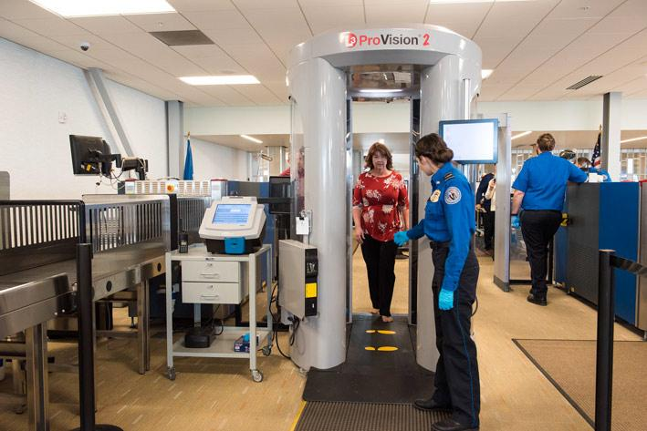
Por otro lado, existen dos formas de realizar los escaneos:
Escaneo activo o automático: Se examinan los archivos cuando se produce un cambio en ellos, no permitiendo su uso/copia/edición hasta que han sido escaneados. Por ejemplo al copiar o salvar archivos, al ejecutar aplicaciones (.exe o .com). En este momento el antivirus lleva a cabo la comparación de los resultados de los cambios con la base de datos de firmas o utiliza métodos heurísticos.
Escaneo manual: Examina un determinado conjunto de ficheros o directorios y es iniciado por un usuario o administrador. Suele tener una mayor duración y por tanto puede degradar más el rendimiento del sistema. Es utilizado para realizar análisis profundos (necesarios), aprovechando determinados momentos (paradas programadas, poca actividad, etc.). La configuración del escaneo (throttling), suele permitir al usuario incrementar los recursos dedicados a realizar esta tarea.

Slide 127
Cuáles son las principales funcionalidades que proporcionan?
Las funcionalidades específicas que suelen incluir las soluciones antimalware para proteger lo que hemos denominado como PCs son las siguientes:
Detección de virus, spyware, troyanos, gusanos y otras amenazas de malware.
Comprobación de seguridad al descargar y/o abrir archivos y aplicaciones y al visitar sitios web.
Prevención automática de ejecución de exploits y detección y análisis de vulnerabilidades de aplicaciones.
Verificación de la seguridad de conexiones Wi-Fi: existencia de vulnerabilidades y riesgos y recomendaciones de configuración.

Slide 128
Control de ejecución de aplicaciones: sólo se ejecutan las de confianza.
Utilización de mecanismos de desbloqueo de dispositivos en caso de malware (troyano normalmente) de bloqueo.
Incorporación de motores anti-banner para evitar anuncios potencialmente peligrosos.
Evitación de correo spam.
Incorporación de motores anti-phising.
Control de acceso no autorizado a través de webcams.
Identificación de malware keylogger para evitar el acceso a los datos escritos con el teclado.
Incorporación de funcionalidades que incrementan la seguridad al realizar operaciones on line (banca, compras, etc.)
Almacenamiento y sincronización de contraseñas.
Cifrado de archivos considerados confidenciales.
Control parental para evitar el acceso a espacios no recomendados para menores o para filtrar la compartición de datos personales.

Slide 129
Más información
INCIBE | INSTITUTO NACIONAL DE CIBERSEGURIDAD
www.osi.es OFICINA DE SEGURIDAD DEL INTERNAUTA
CCN-CERT (cni.es) CENTRO CRIPTOGRAFICO NACIONAL
CVE - Common Vulnerabilities and Exposures (CVE) (mitre.org) VULNERABILIDADES

